Slide 1
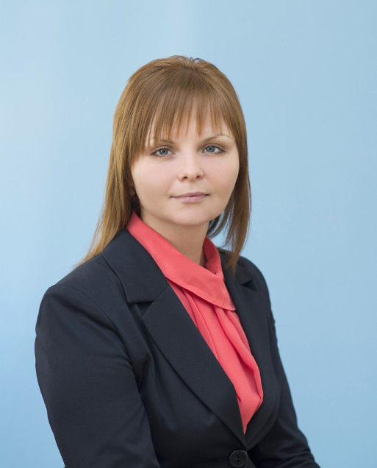
Министерство образования Республики Мордовия
Портфолио
Казанцевой
Натальи Яковлевны
инструктора по физкультуре
МАДОУ«Детский сад №104 комбинированного вида»
г.о. Саранск
2020 год.

Slide 2
Сведения о педагоге
Дата рождения: 06.01.1984г.
Образование: высшее АНОВПС Центросоюза РФ РУК
Специальность: «Экономика и управление на предприятиях торговли и общественного питания»
Диплом : ВСВ №19070727 Дата выдачи: 12.02.2007 г.
Профессиональная переподготовка: ФГБОУ ВО
«МГПИ им. Евсевьева» с 13.01. 17- по 13.10.17
Диплом :№132405134368
Общий трудовой стаж : 14 лет
Стаж педагогической работы: 10 лет.
Наличие квалификационной категории:
высшая квалификационная категория.

Slide 3
Представление инновационного педагогического опыта на сайте МАДОУ «Детский сад №104»
https://ds104sar.schoolrm.ru/sveden/employees/11248/186498/
https://nsportal.ru/natalya-yakovlevna-kazantseva

Slide 4
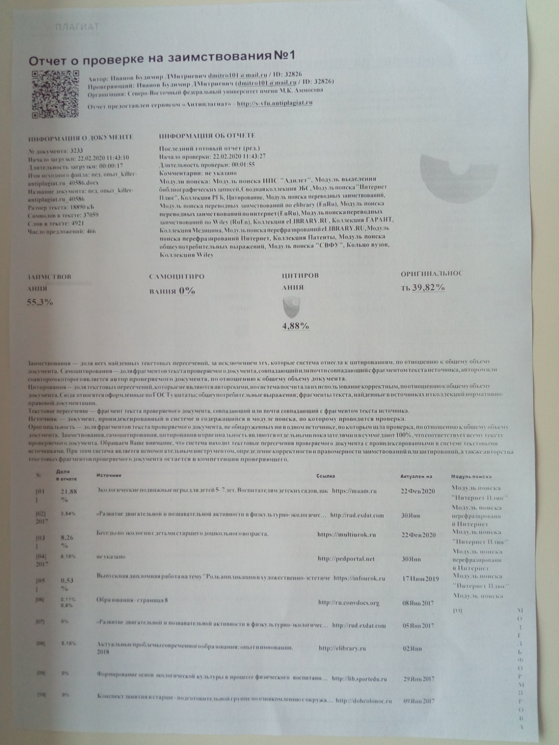

Slide 5
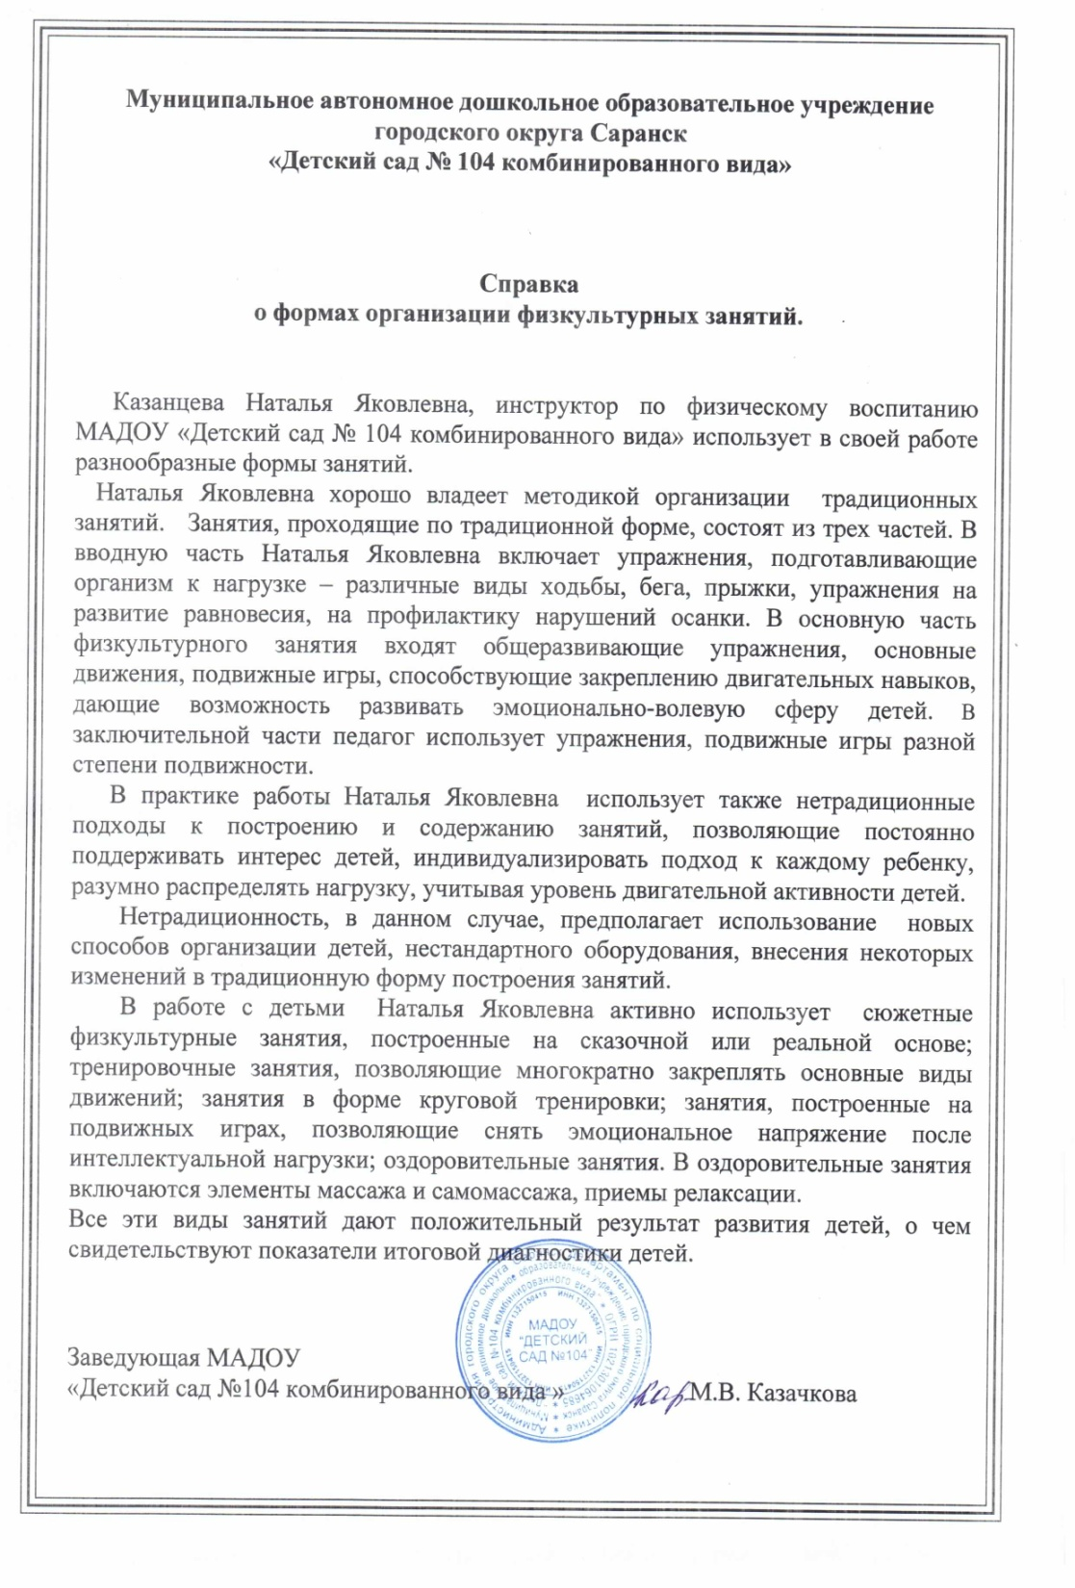
1. Формы организации физкультурных занятий

Slide 6
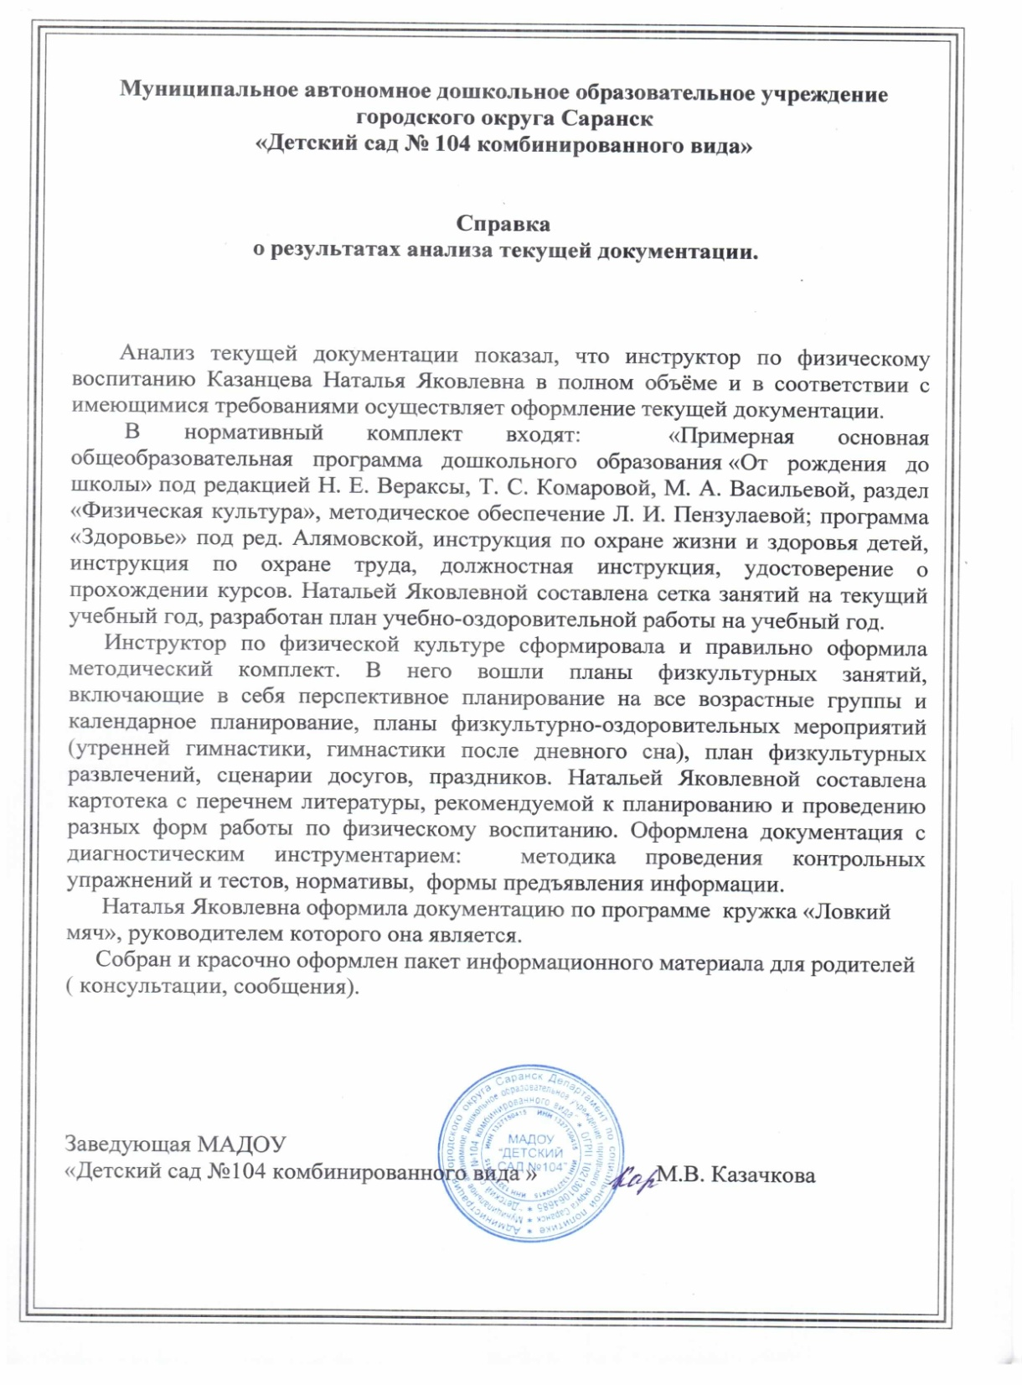
2. Результаты анализа текущей документации

Slide 7
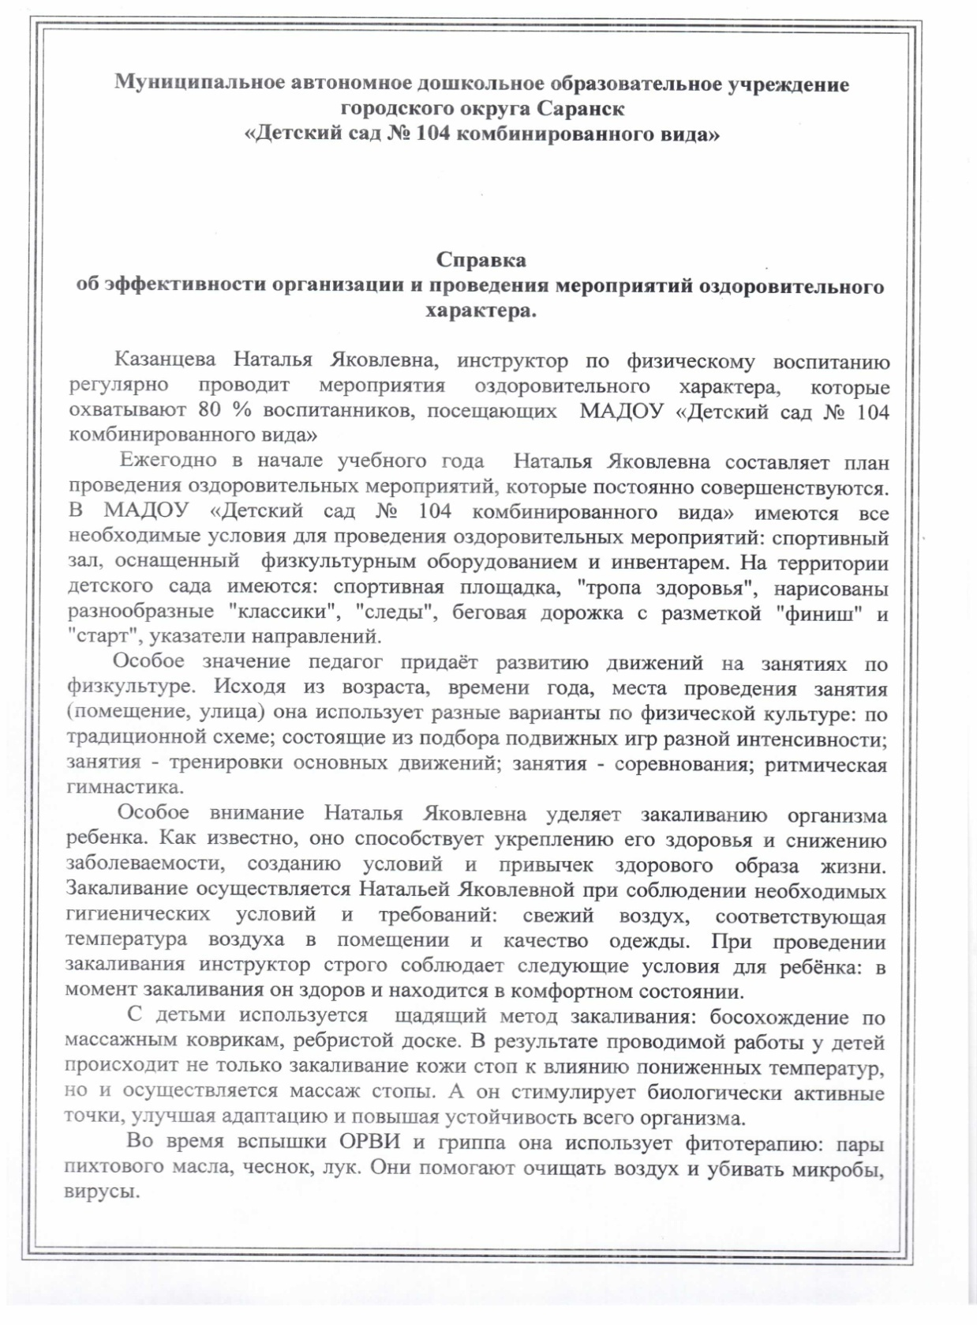
3. Эффективность организации и проведения мероприятий оздоровительного характера

Slide 8
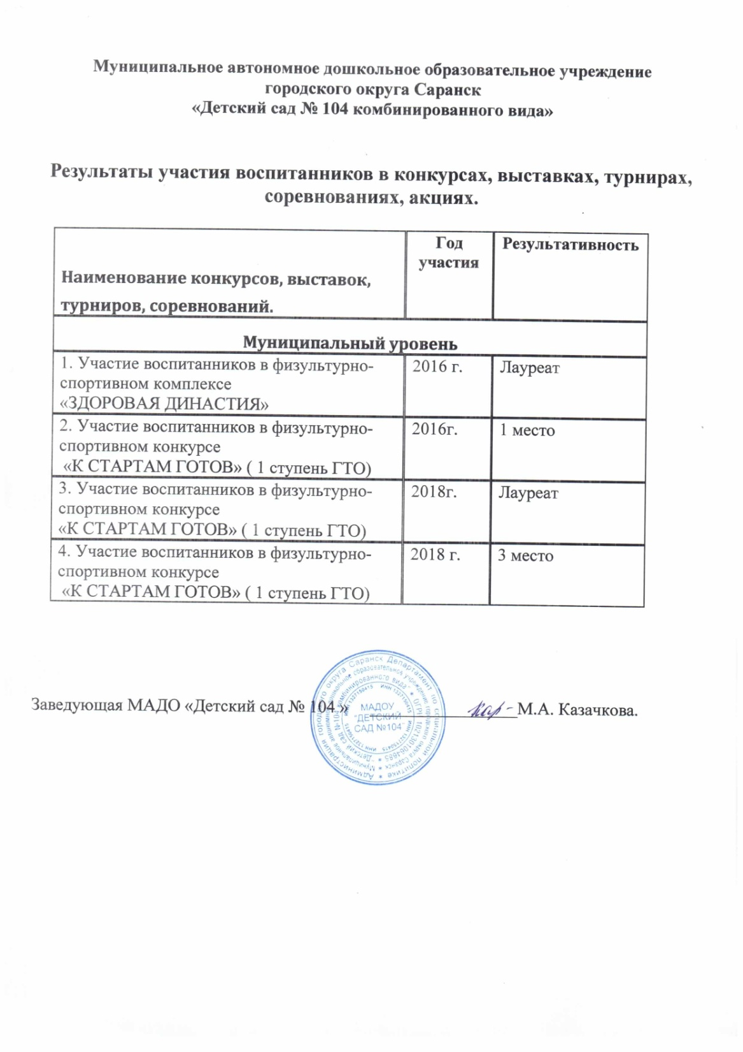
4. Результаты участия воспитанников в: конкурсах, выставках, турнирах, соревнованиях, акциях.

Slide 9
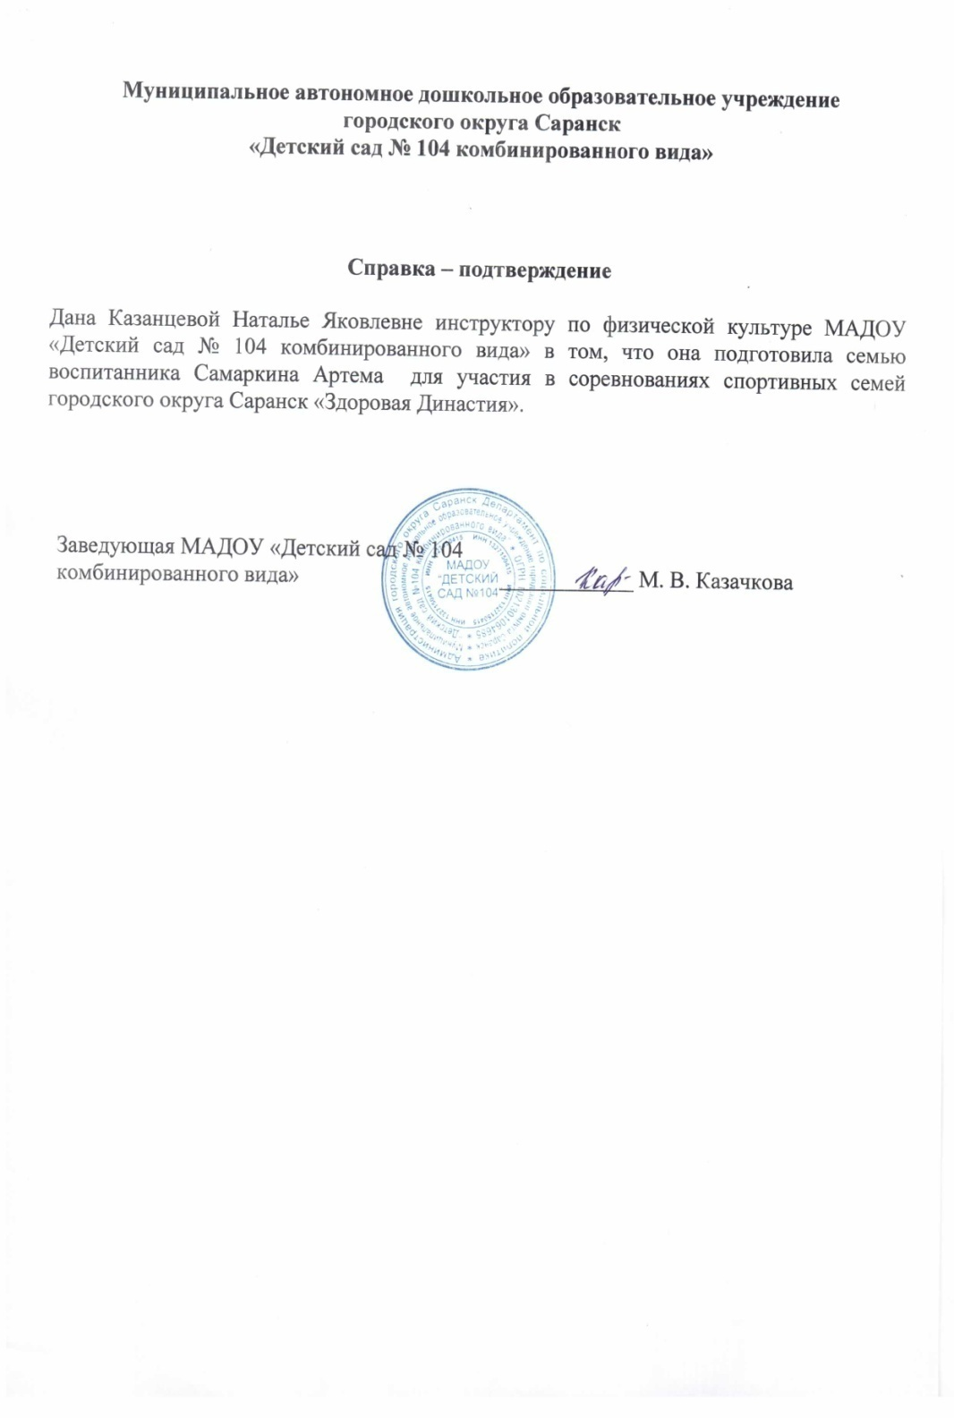

Slide 11
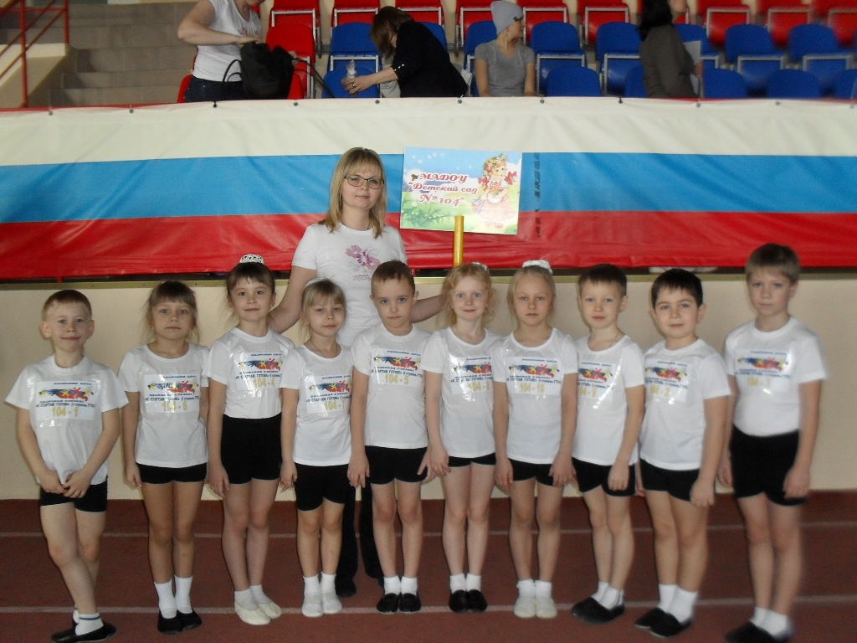
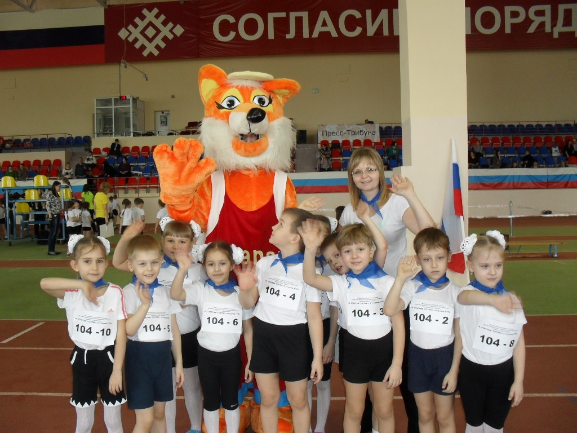
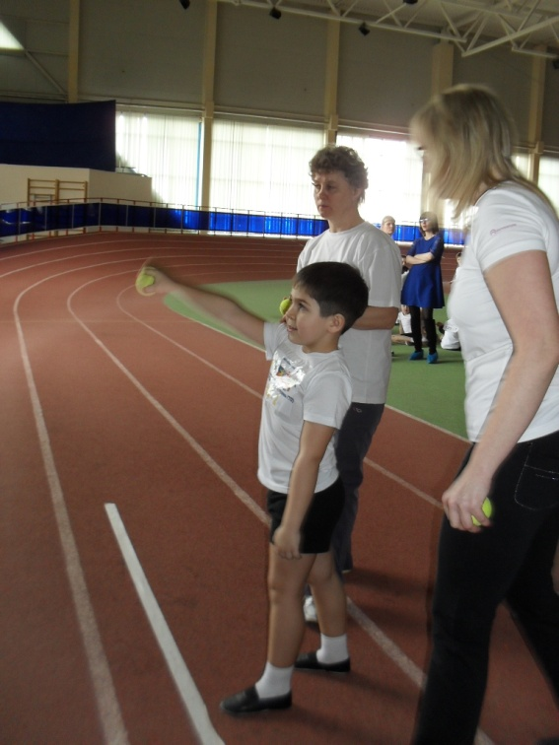
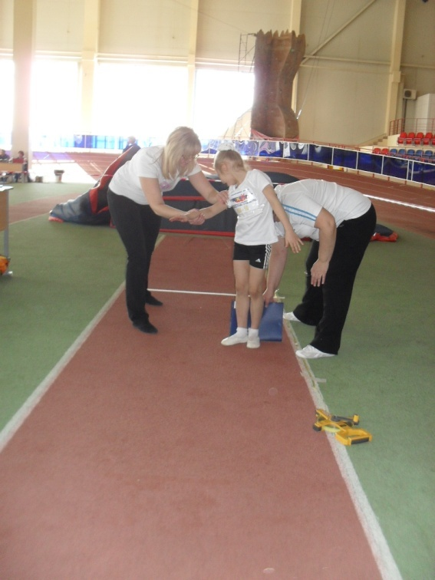
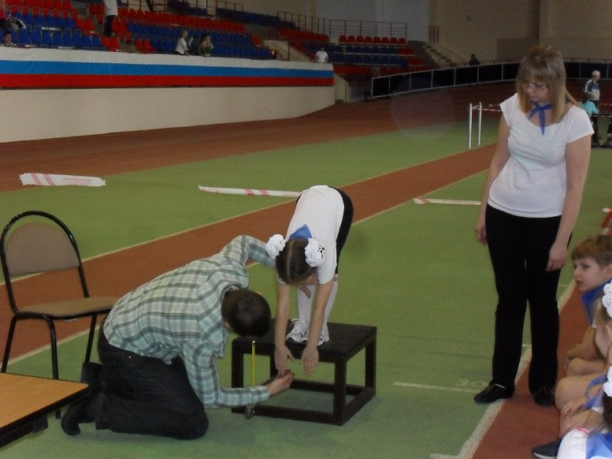

Slide 12
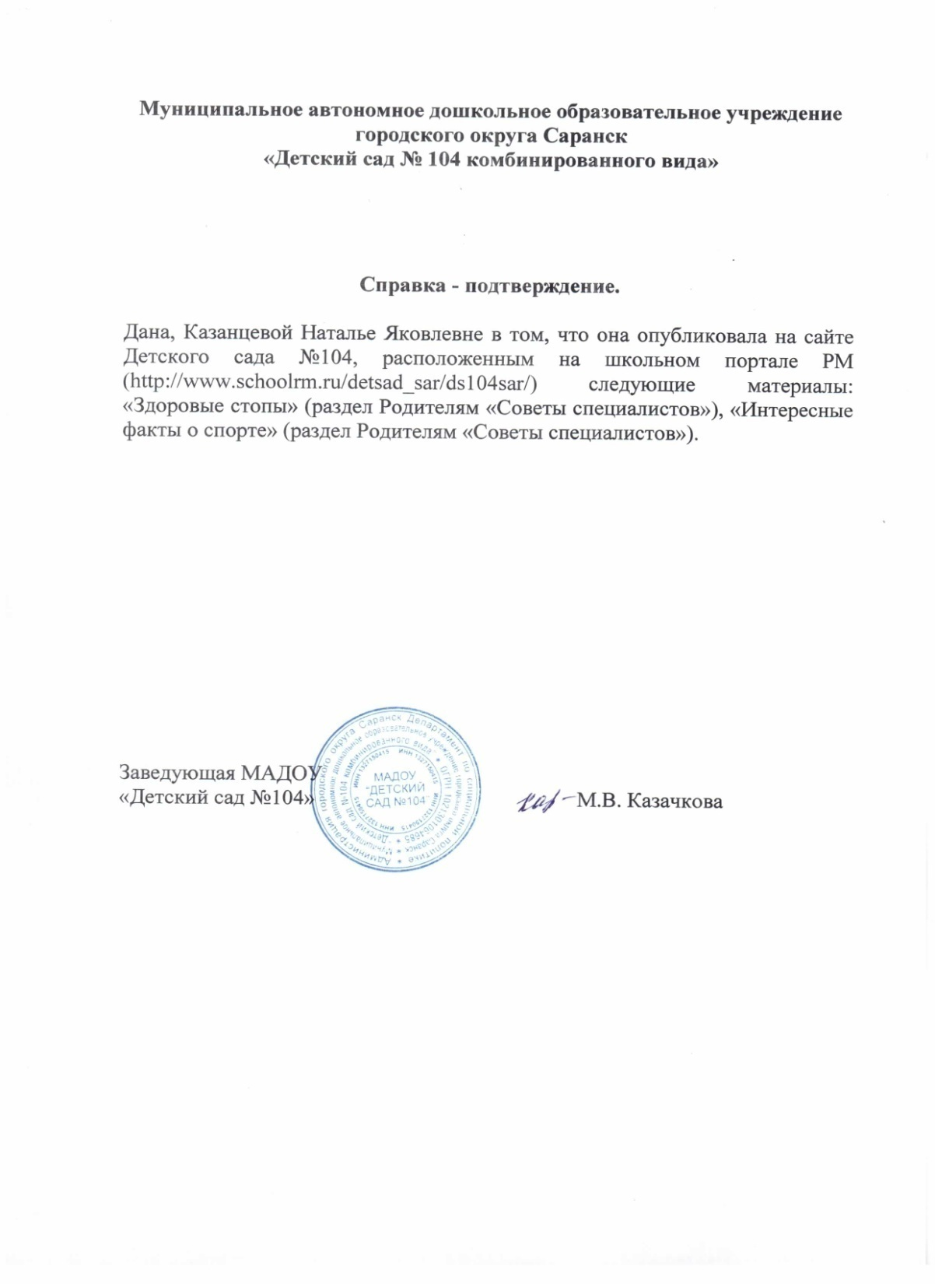
5. Наличие публикаций

Slide 13
Тема | Место расположения
1.Консультация для родителей: «Здоровые стопы» | Место расположения: https://ds104sar.schoolrm.ru/ Раздел «Советы родителям»
2.Консультация для родителей: «Интересные факты про спорт» | Место расположения: https://ds104sar.schoolrm.ru/ Раздел «Советы родителям»
3.« Отчёт по кружку Ловкий мяч» | Место расположения: https://ds104sar.schoolrm.ru/ Раздел «Дополнительные образовательные услуги»
4.Консультация для родителей: « Откуда берутся не спортивные дети», 2016г. | Место расположения: https://nsportal.ru/natalya-yakovlevna-kazantseva
5.Консультация для родителей: «Роль семьи в физическом воспитании ребёнка», 2016г. | Место расположения: https://nsportal.ru/natalya-yakovlevna-kazantseva
6.Сценарий спортивного праздника «Стартуем вместе, детки и предки», 2017г. | Место расположения: https://nsportal.ru/natalya-yakovlevna-kazantseva
7.Конспект НОД «Сказки в траве», 2017г. | Место расположения: https://nsportal.ru/natalya-yakovlevna-kazantseva
8.Конспект НОД «Давайте дошколята природу охранять», 2017 г. | Место расположения: https://nsportal.ru/natalya-yakovlevna-kazantseva

Slide 14
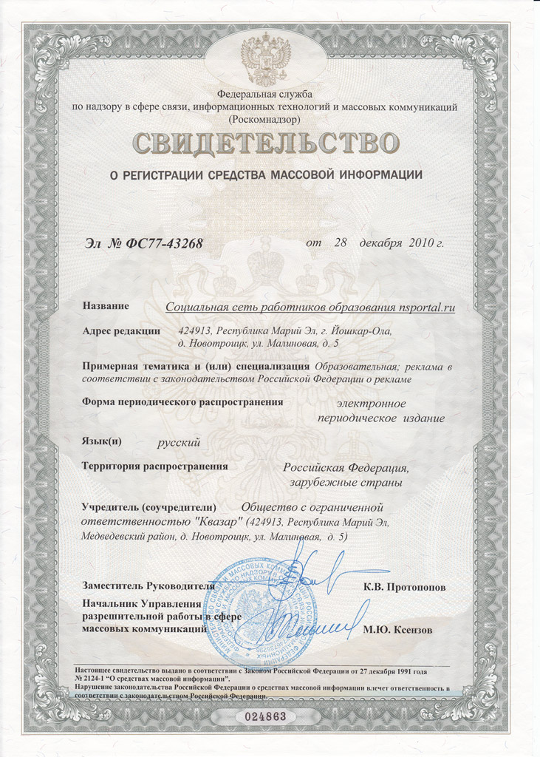
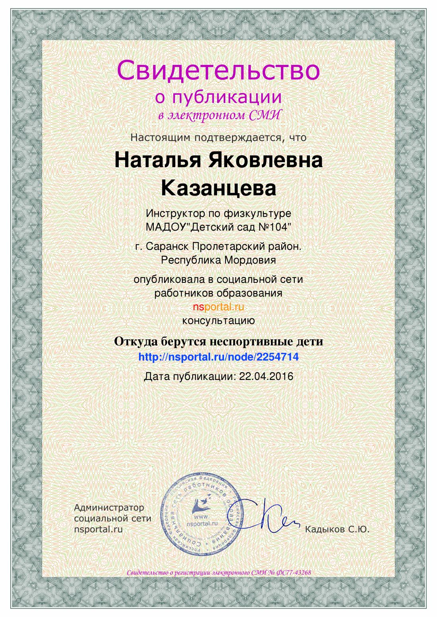

Slide 17
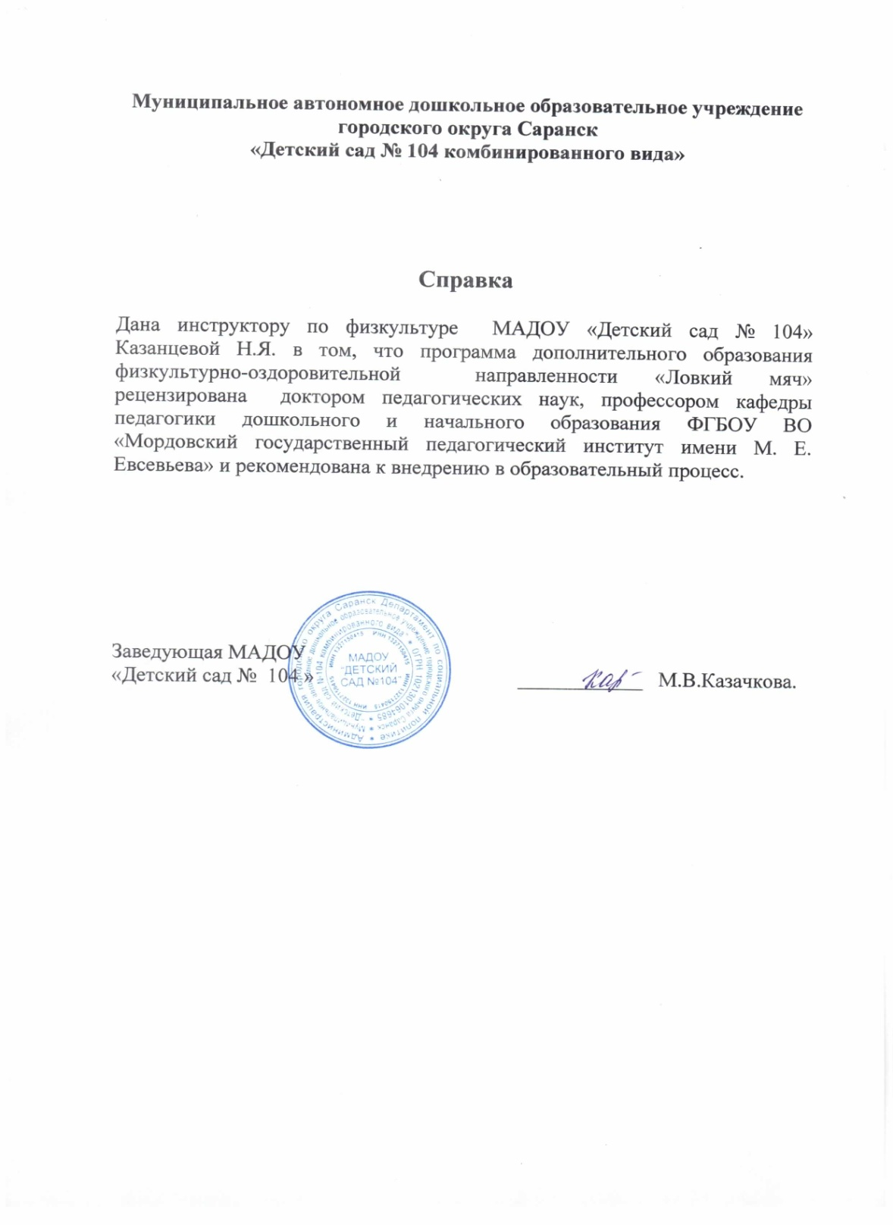
6.Наличие авторских программ, методических пособий, методических рекомендаций

Slide 18
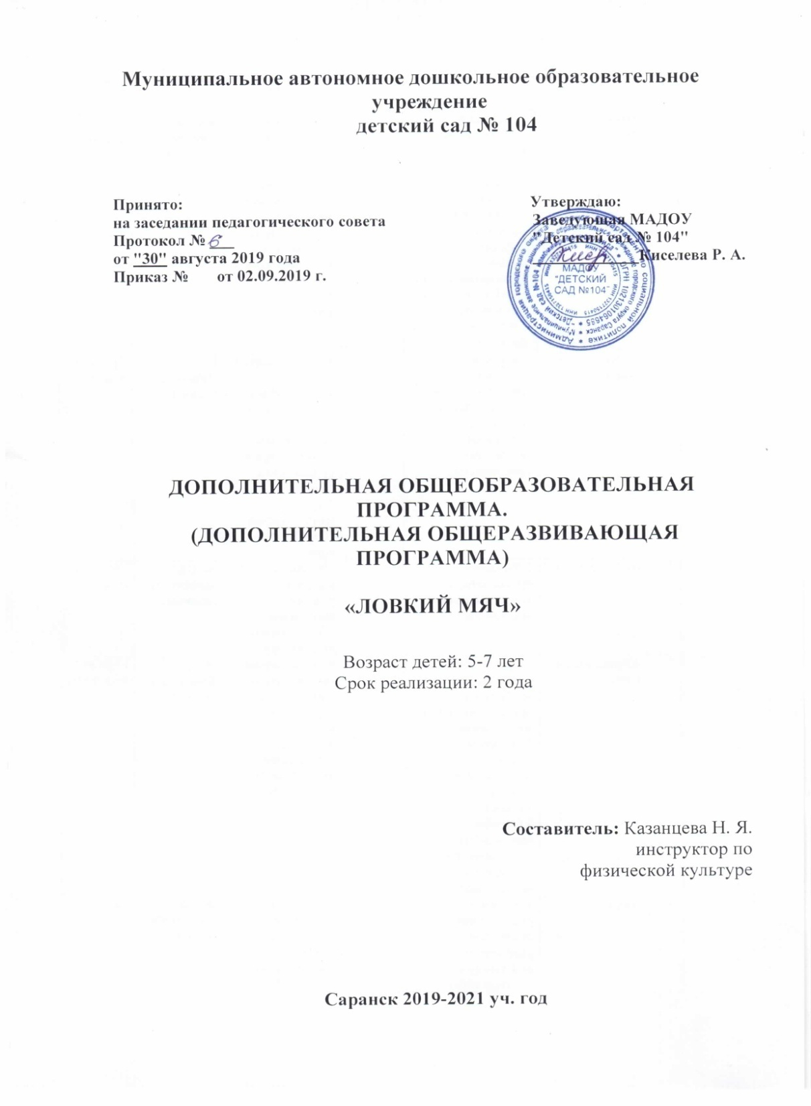
Дополнительная общеобразовательная
программа «Ловкий мяч»
физкультурно-оздоровительное направление
(Программа рецензирована в МГПИ
им. М.Е. Евсевьева,
кафедра методики дошкольного
и начального образования)

Slide 19
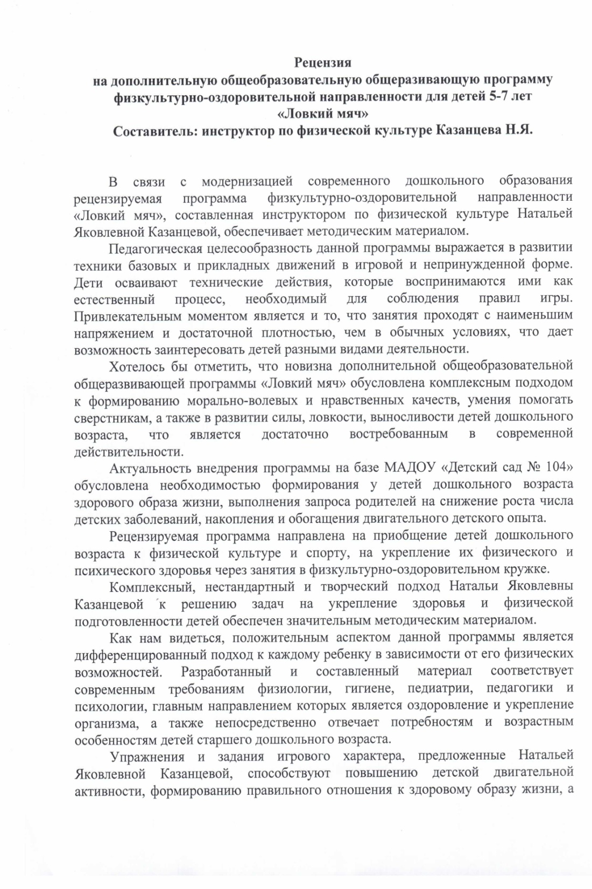
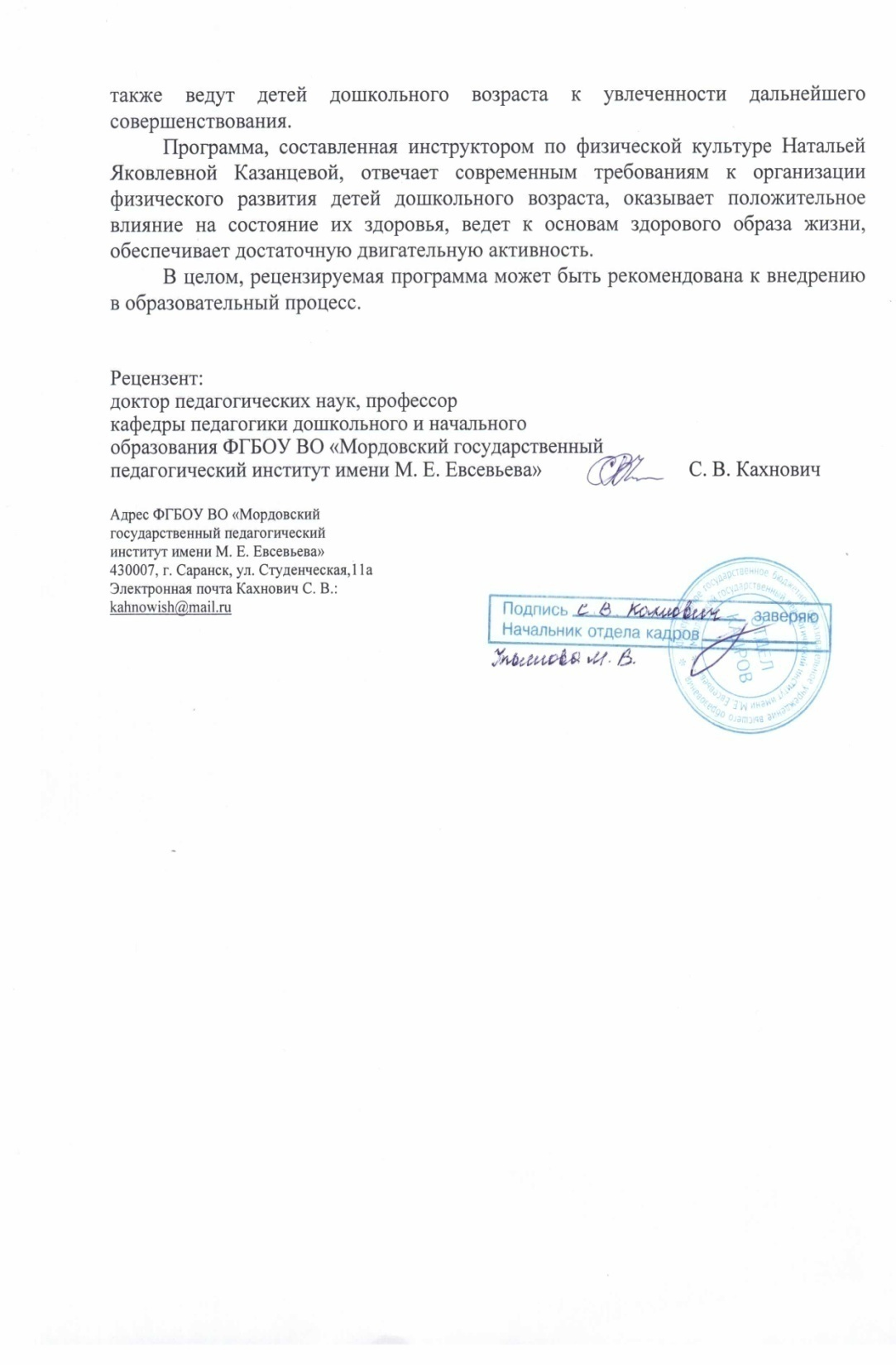

Slide 20
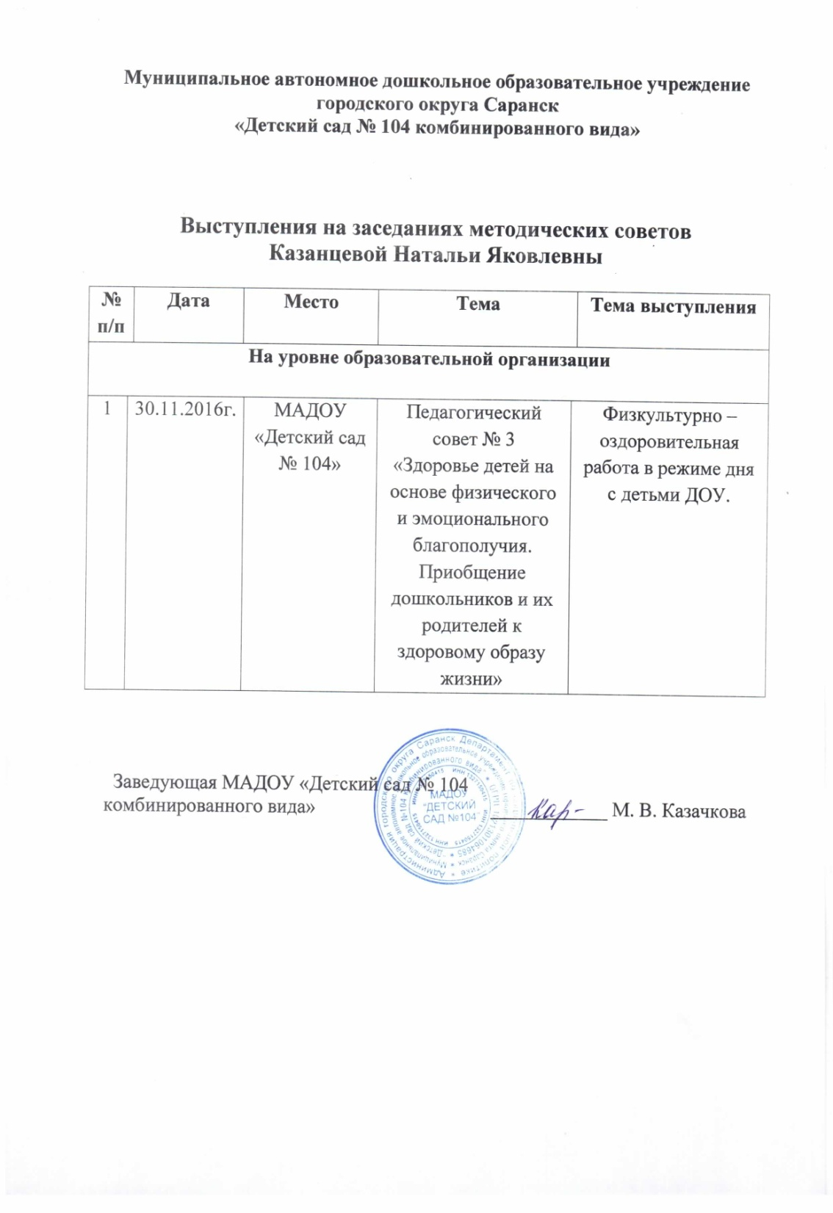
7.Выступления на заседаниях методических советов,
научно-практических конференциях, педагогических чтениях, семинарах, секциях, форумах, радиопередачах

Slide 21
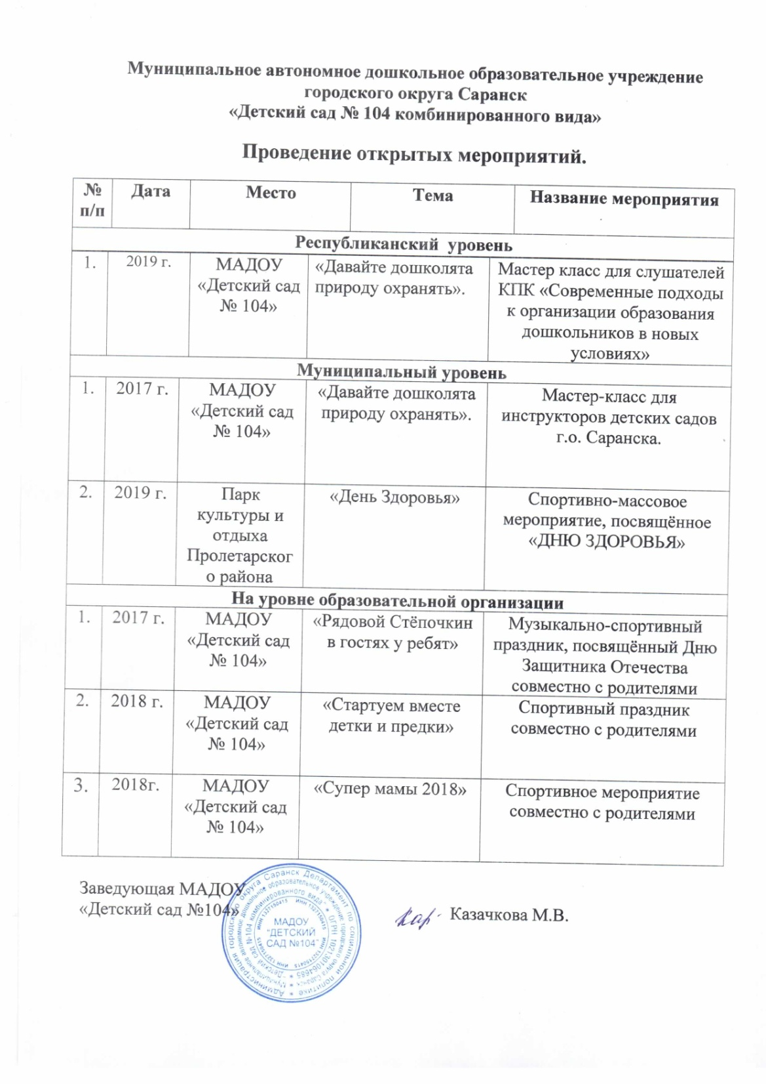
8. Проведение мастер-классов, открытых занятий, мероприятий.

Slide 22
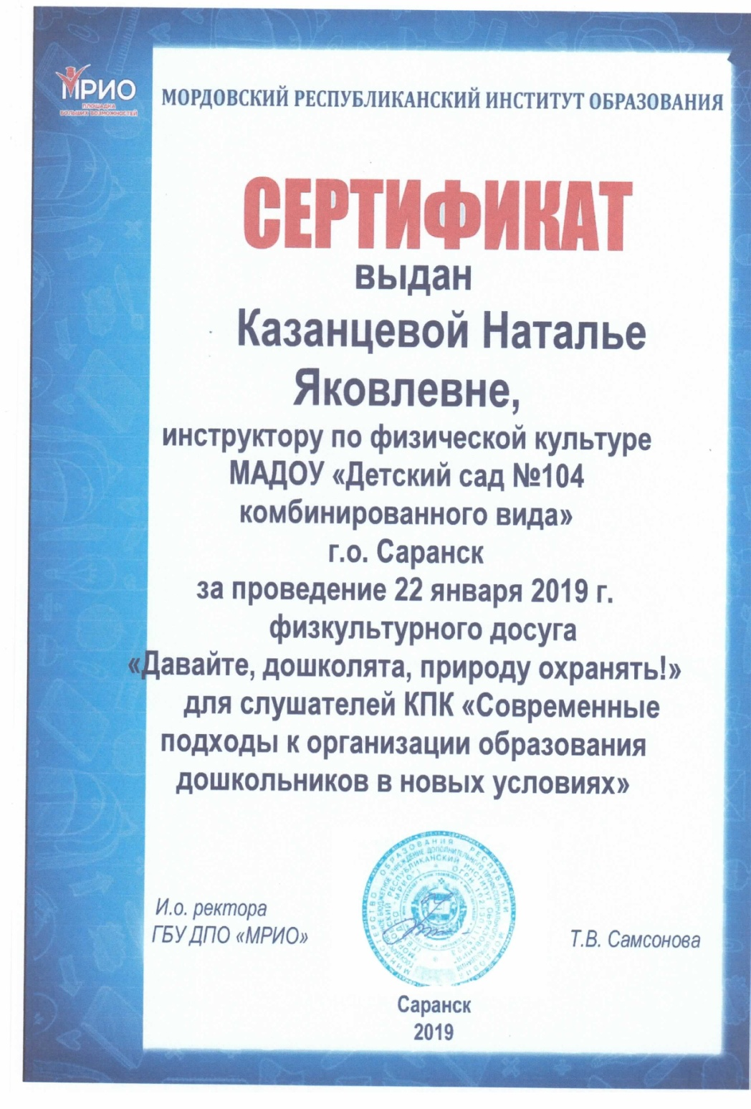
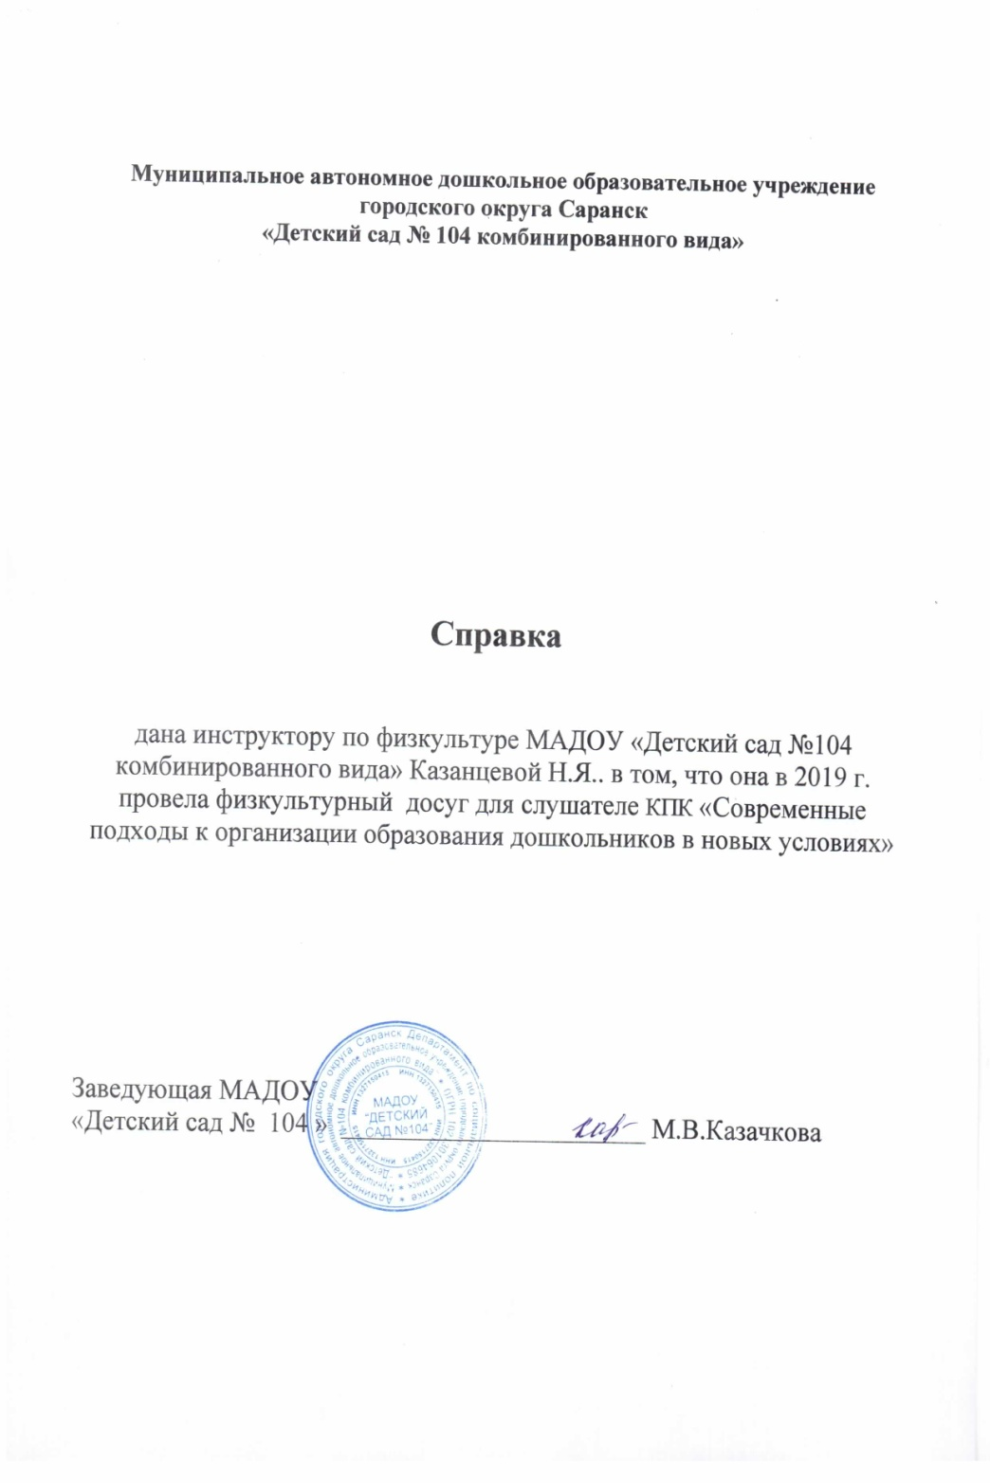

Slide 23
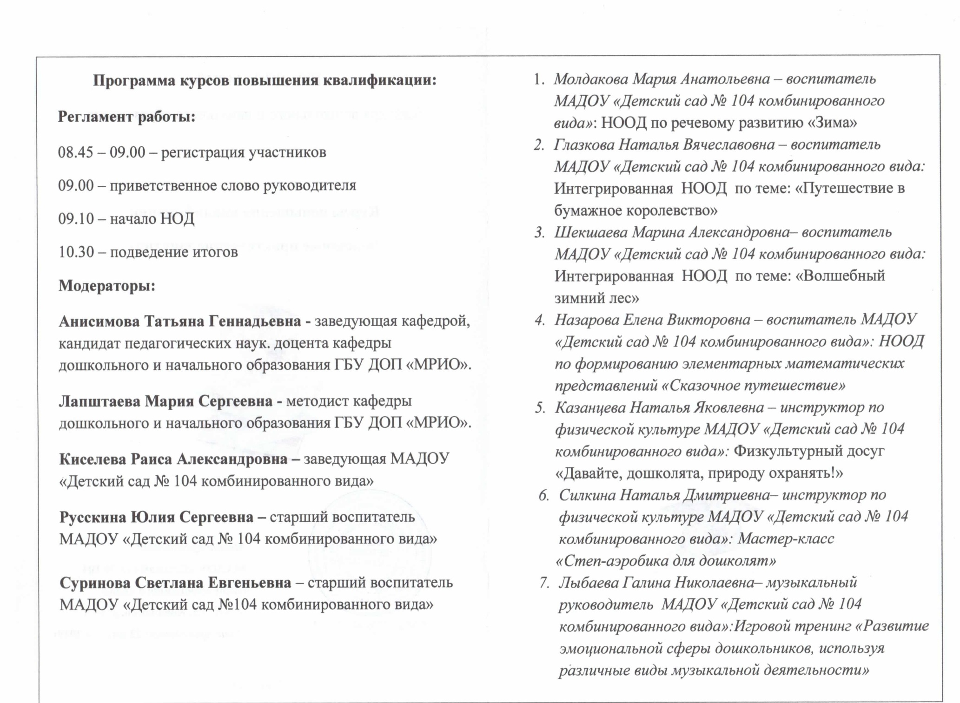

Slide 24
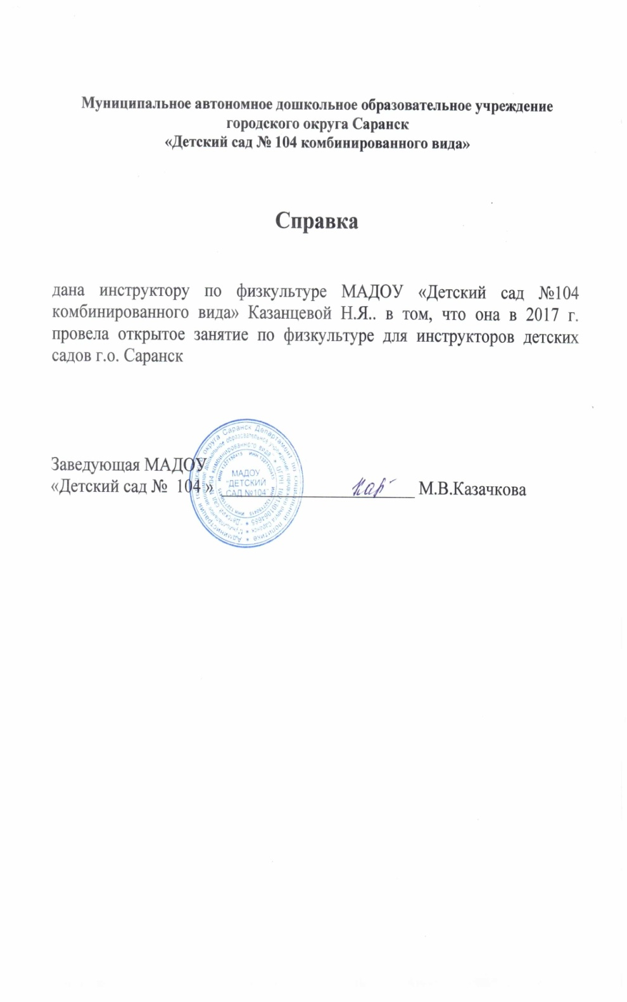
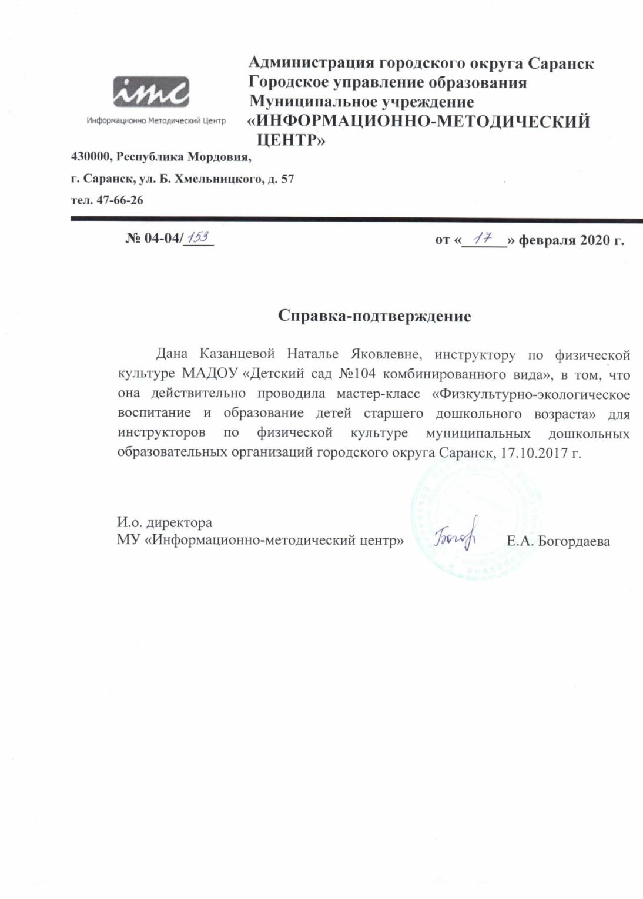

Slide 25
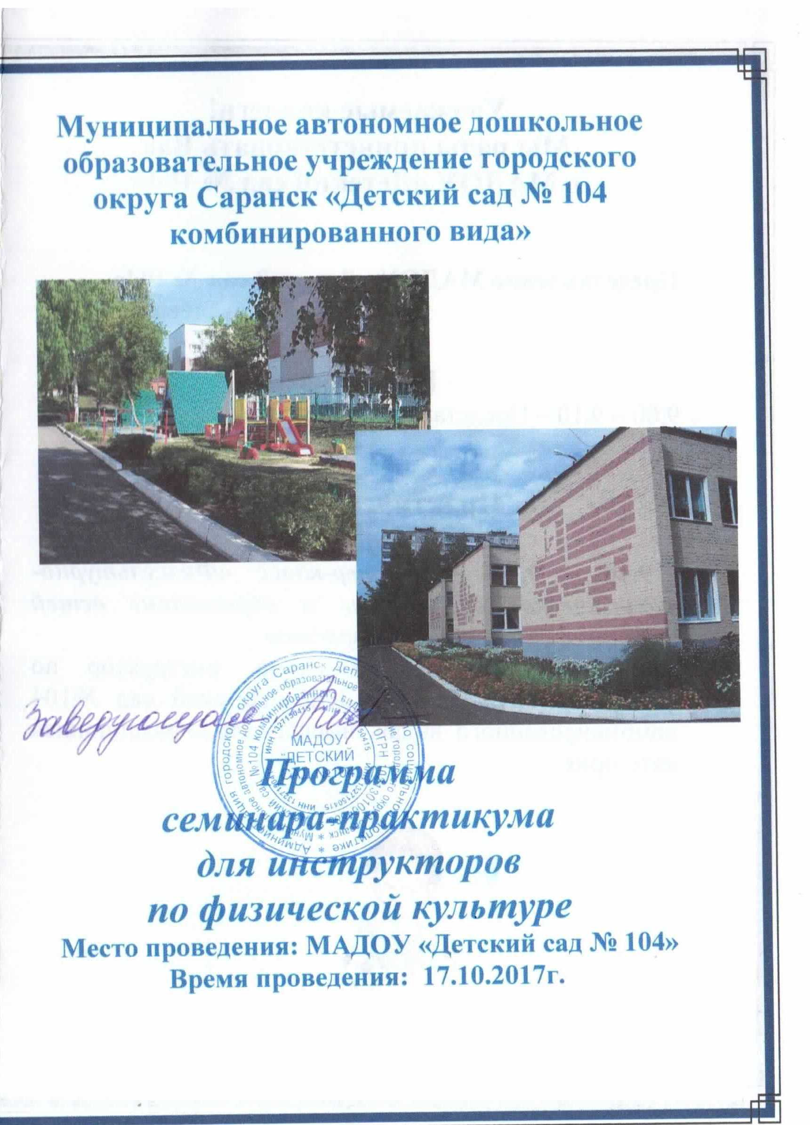

Slide 26
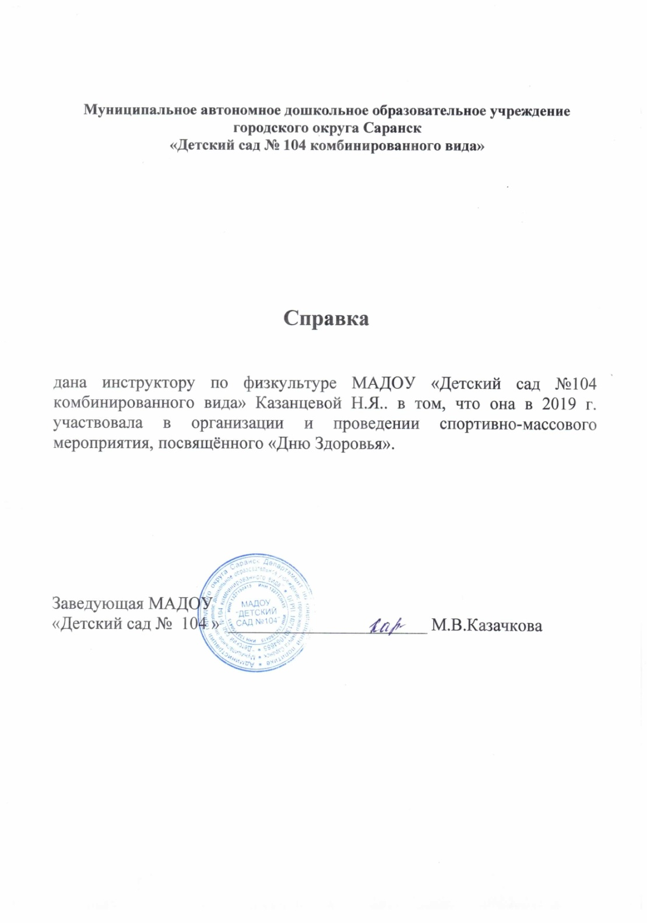

Slide 27
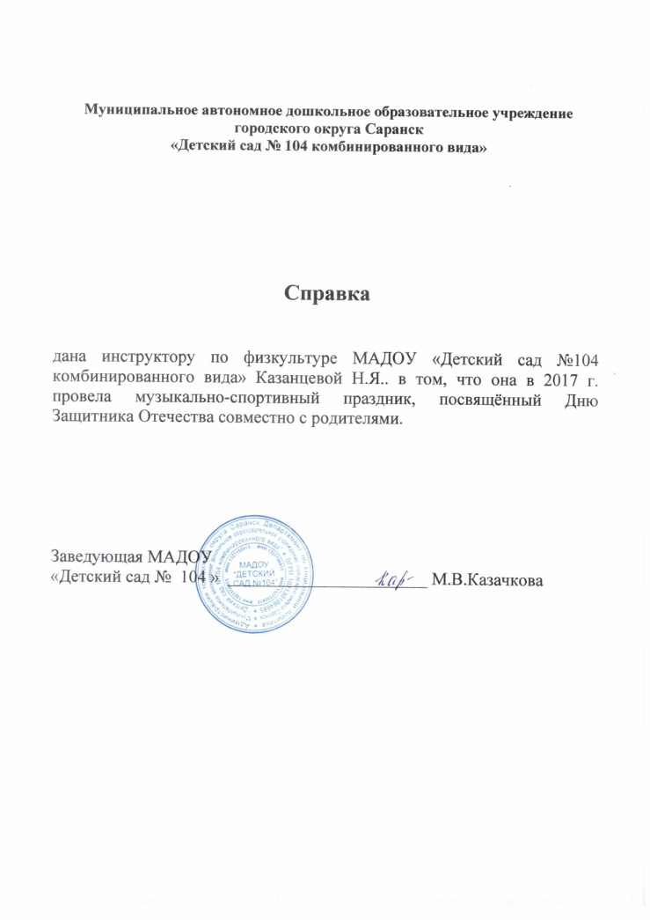
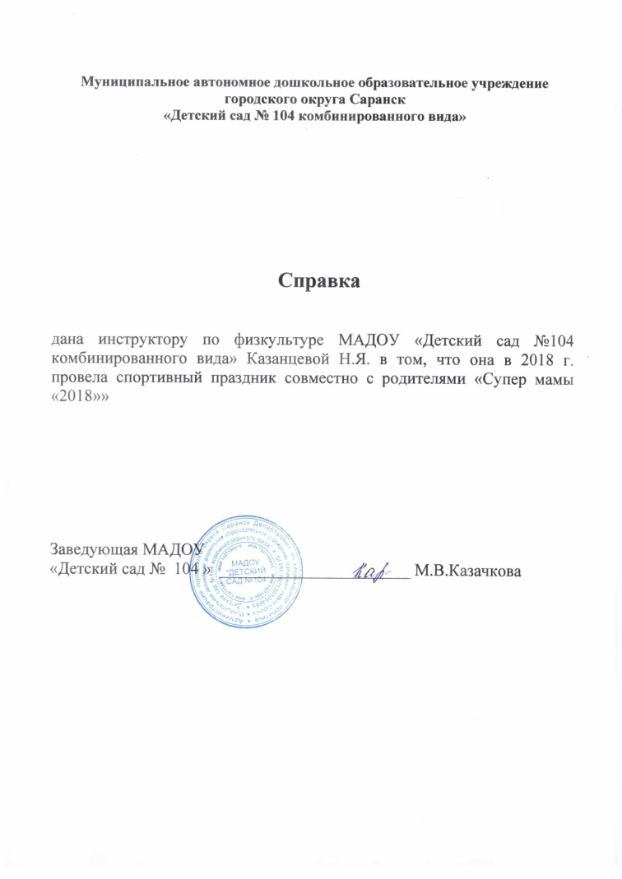
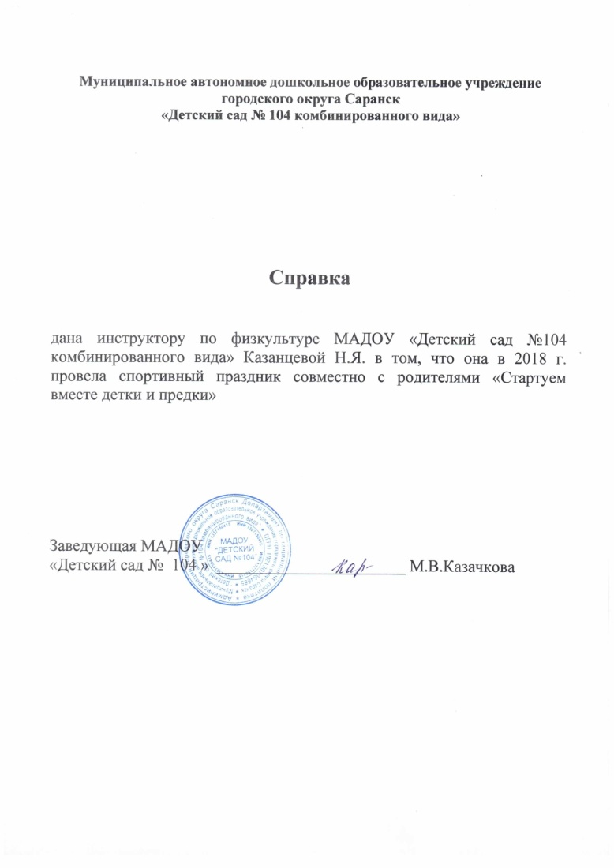

Slide 28
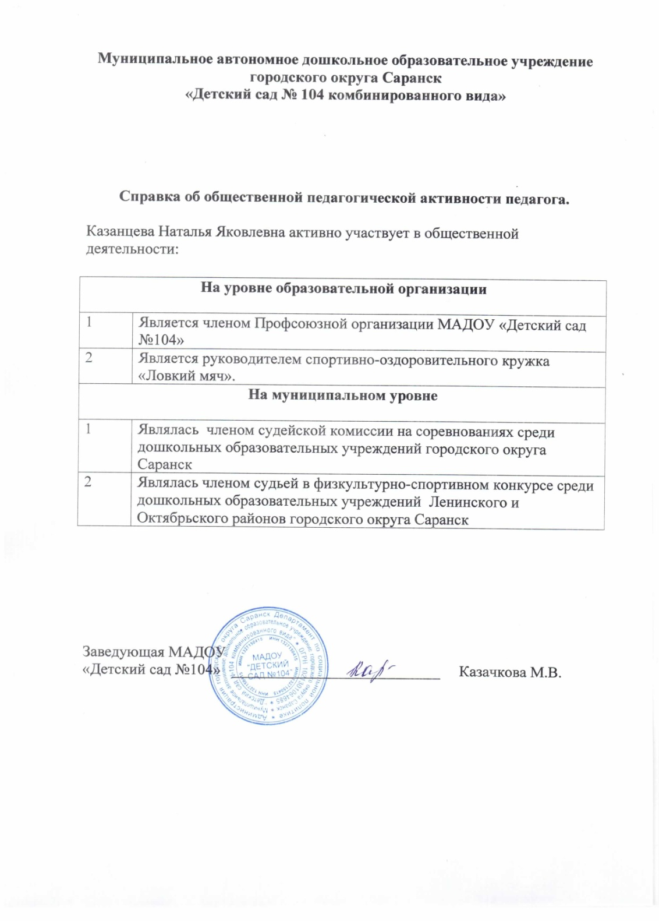
9.Общественно-педагогическая активность педагога: участие в комиссиях, педагогических сообществах, в жюри конкурсов

Slide 29
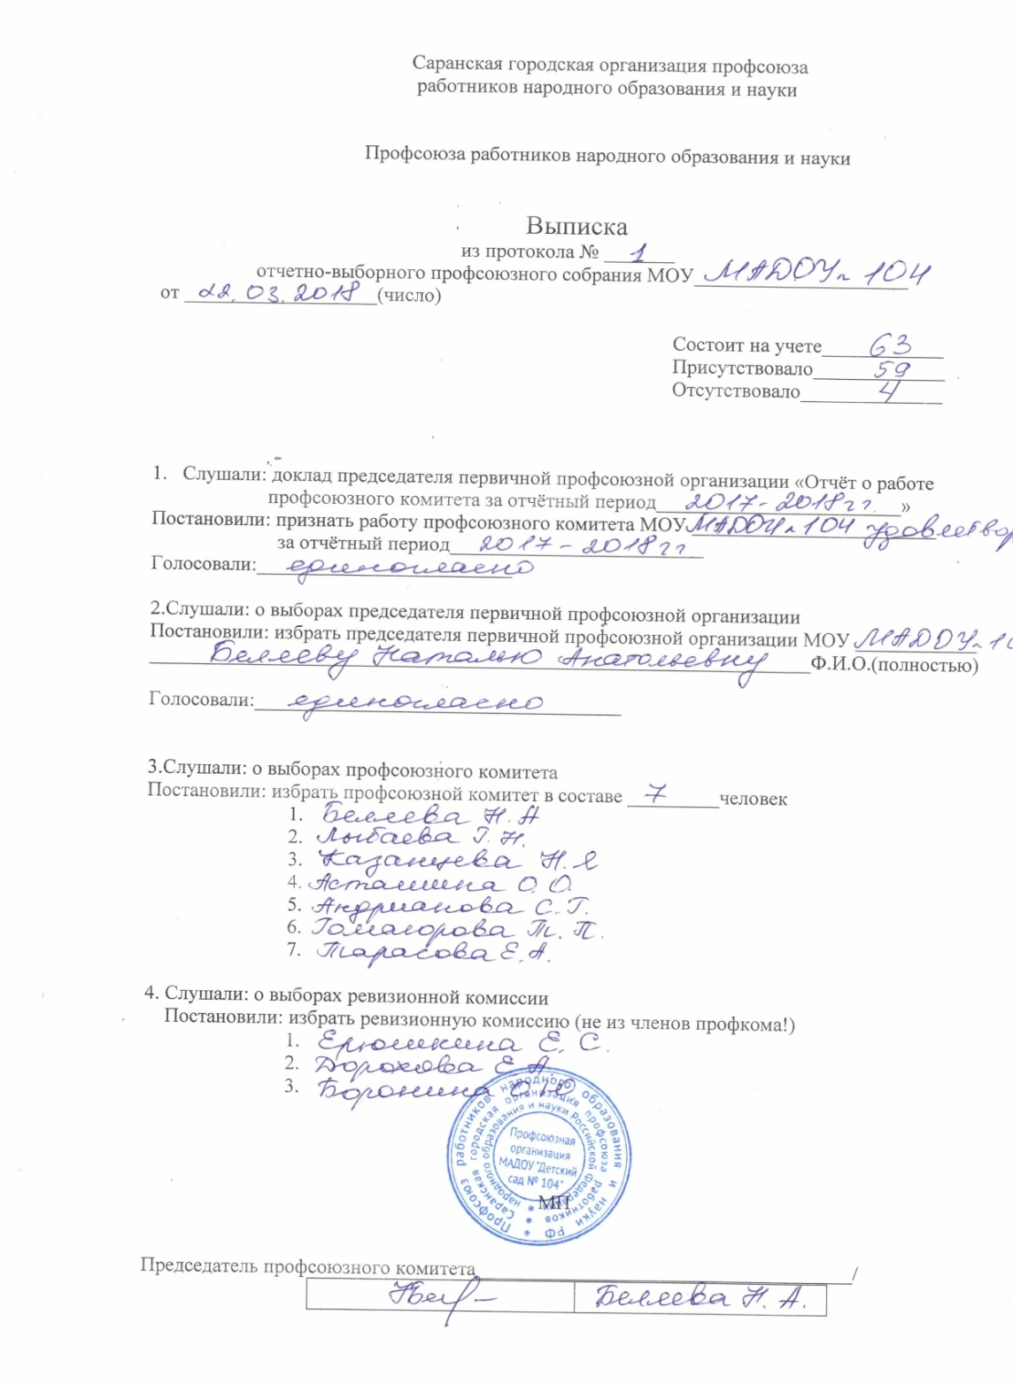

Slide 30
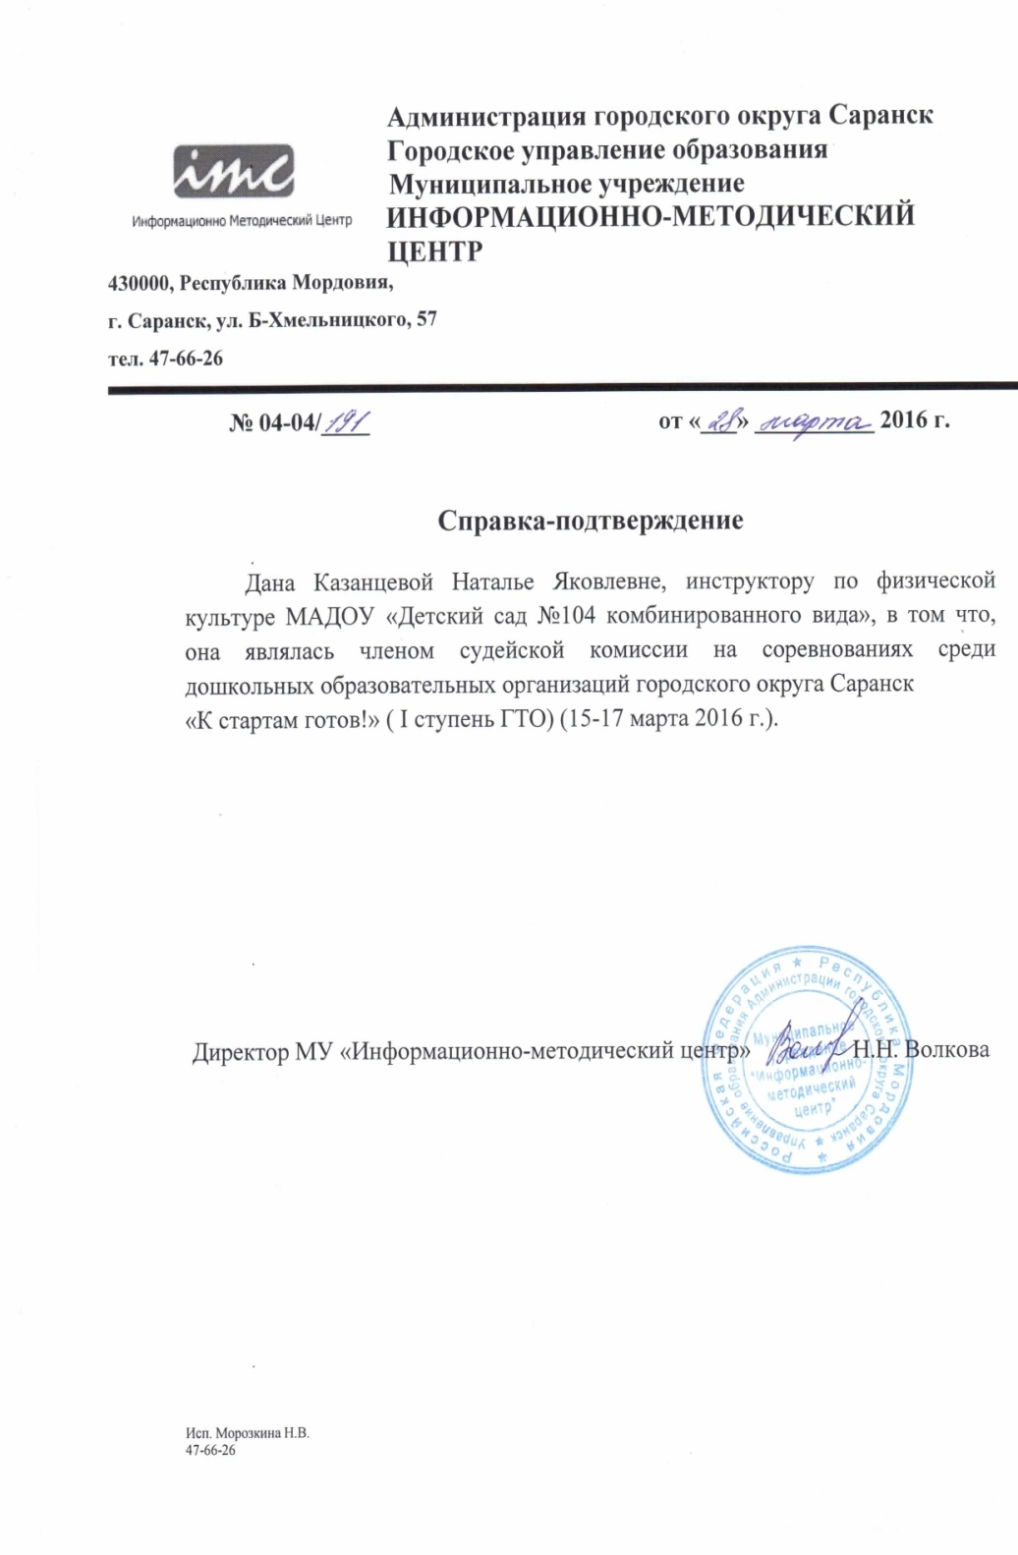
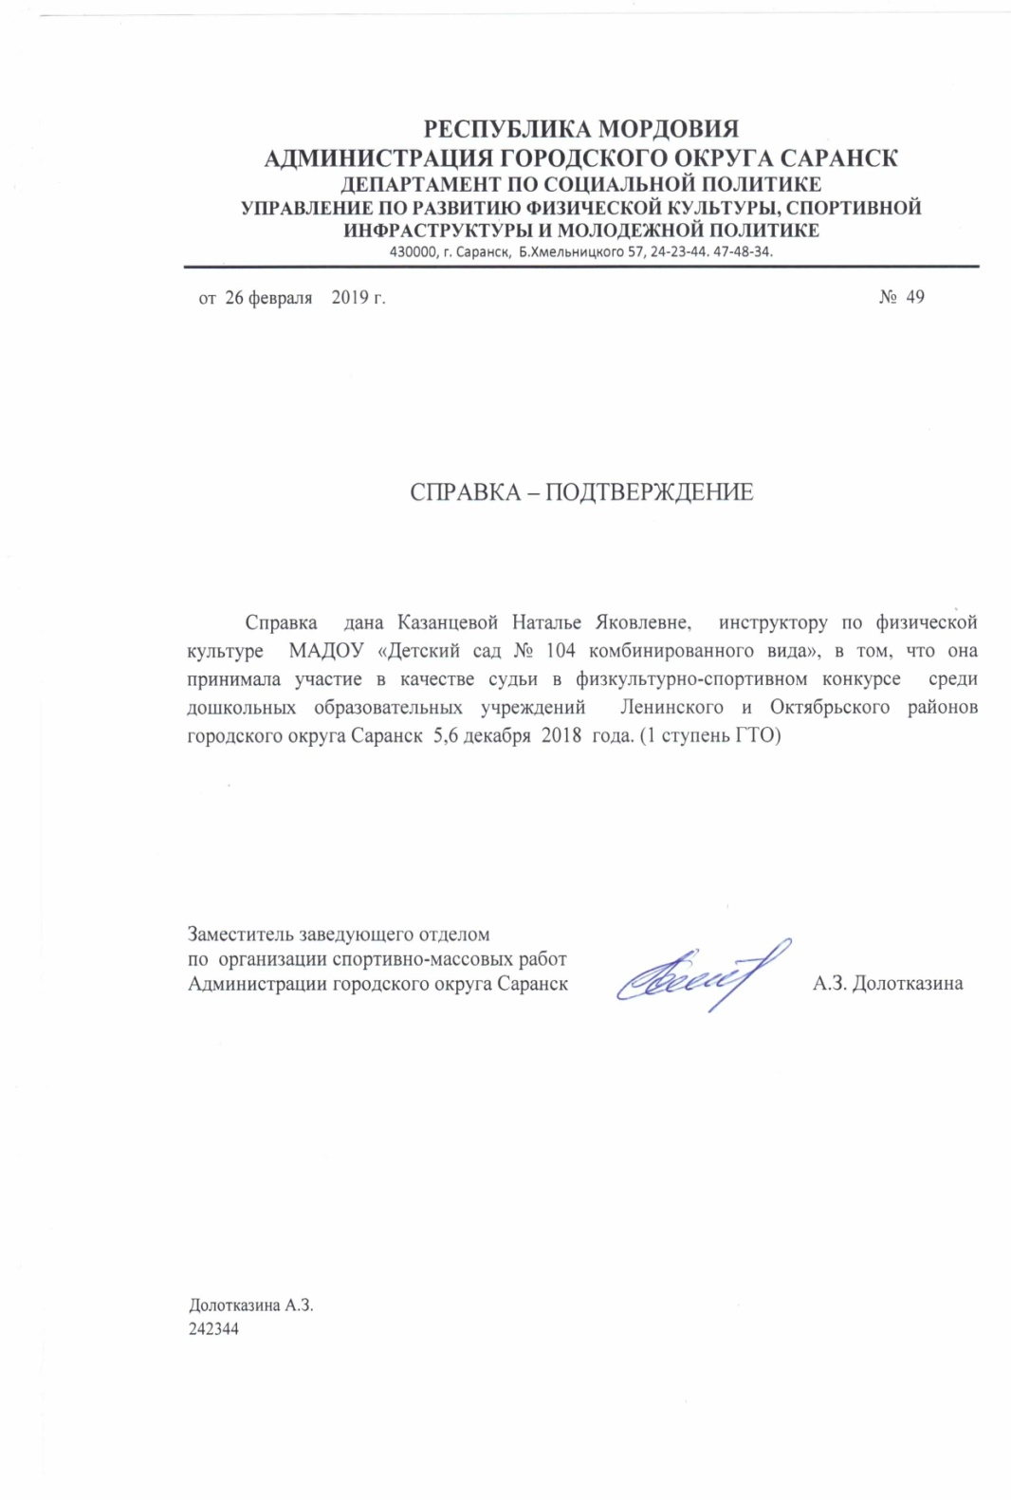

Slide 31
10. Экспертная деятельность

Slide 32
1 1. Наставничество

Slide 33
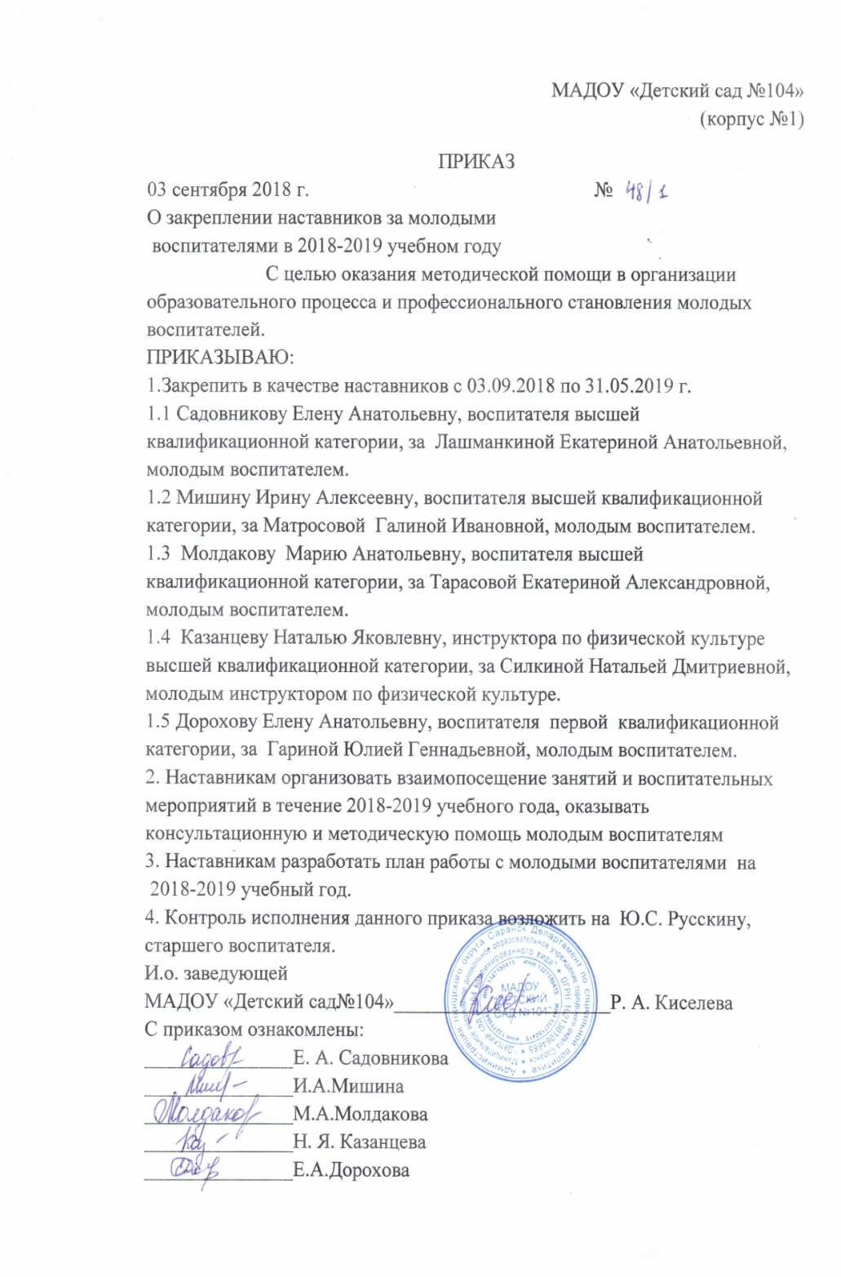
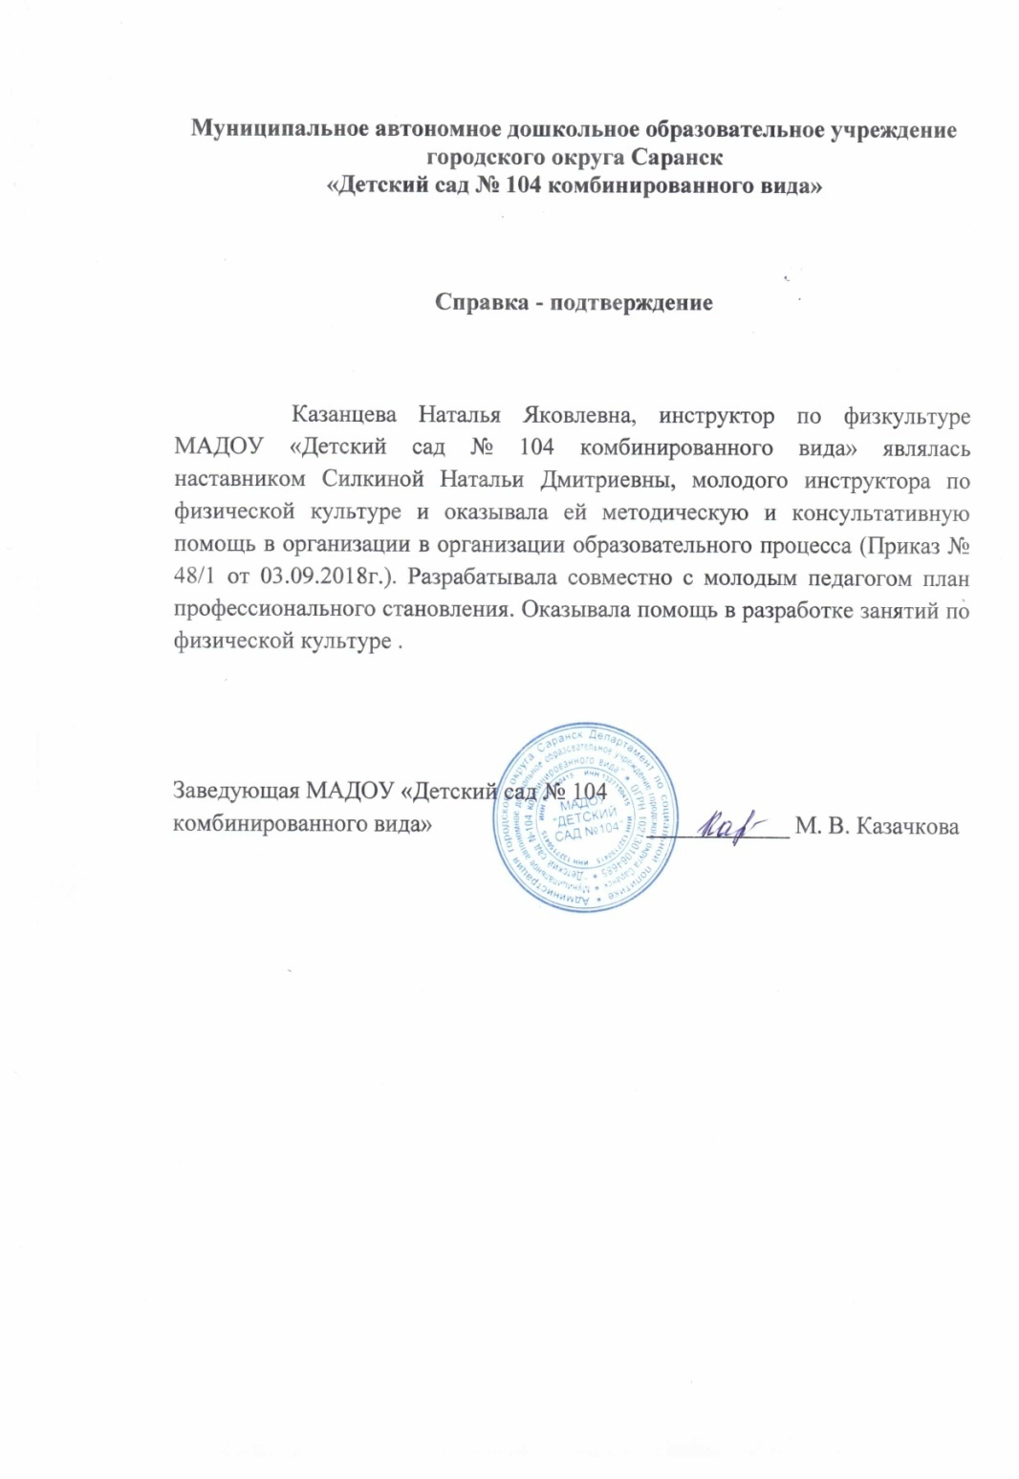

Slide 34
1 2. Результаты участия в инновационной (экспериментальной) деятельности

Slide 35
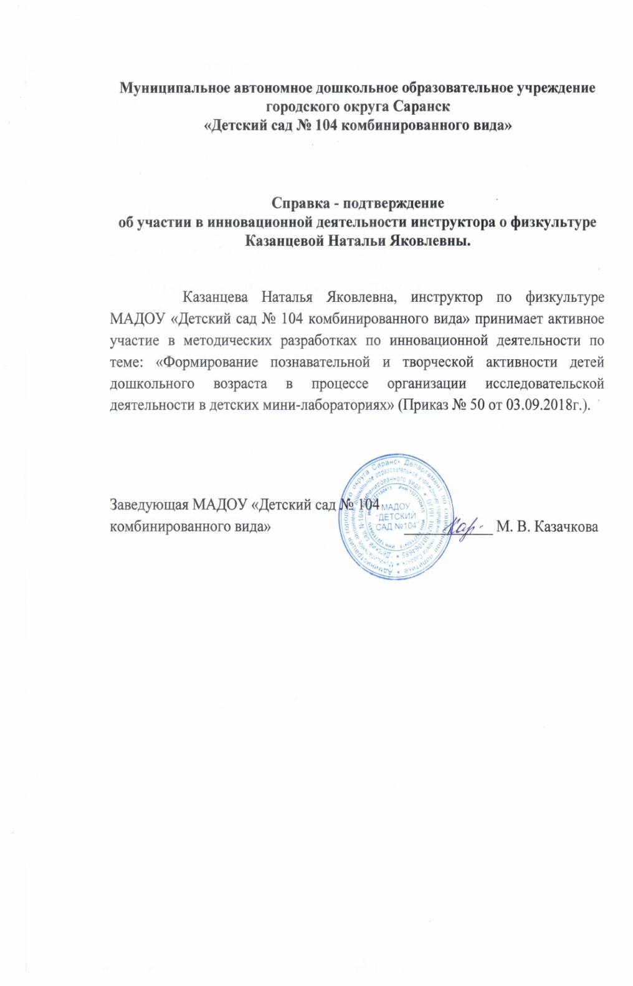
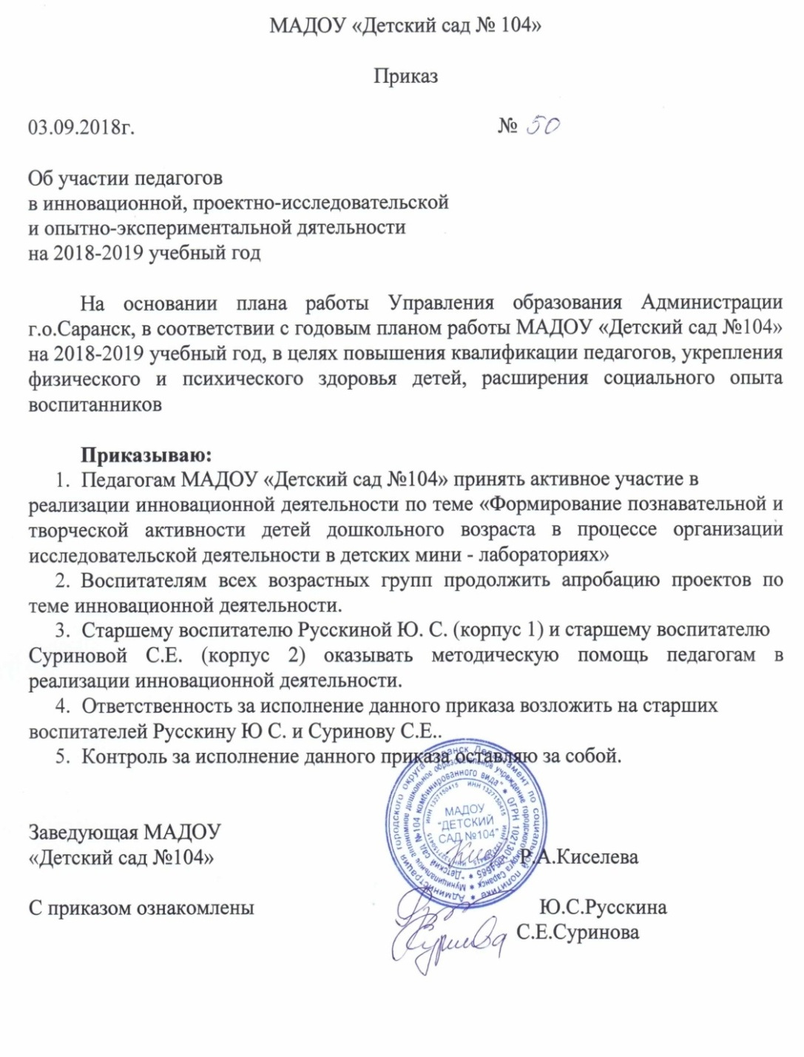

Slide 36
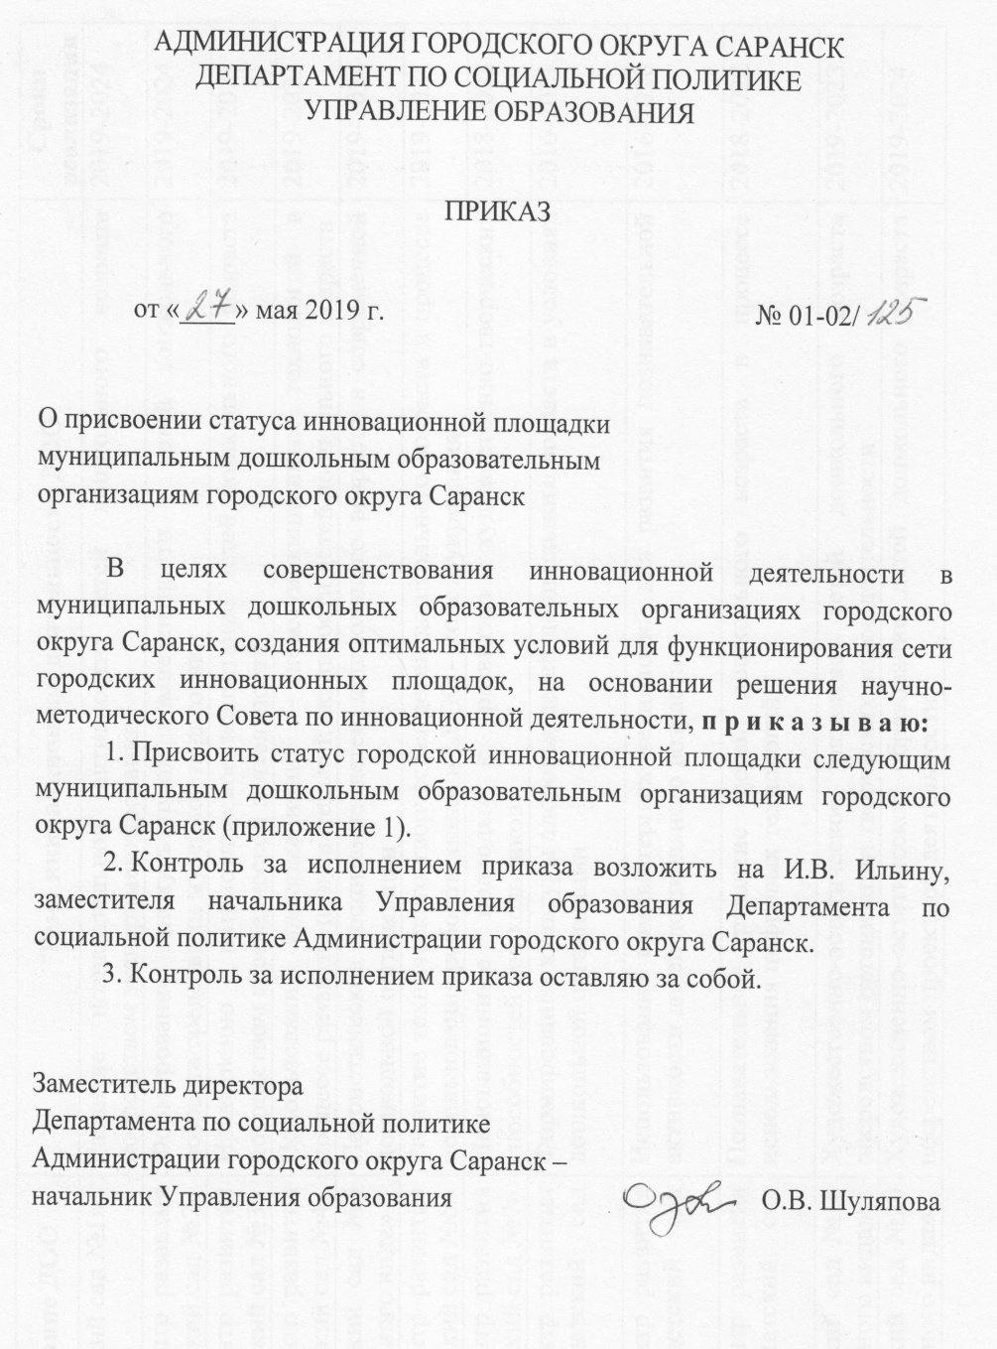
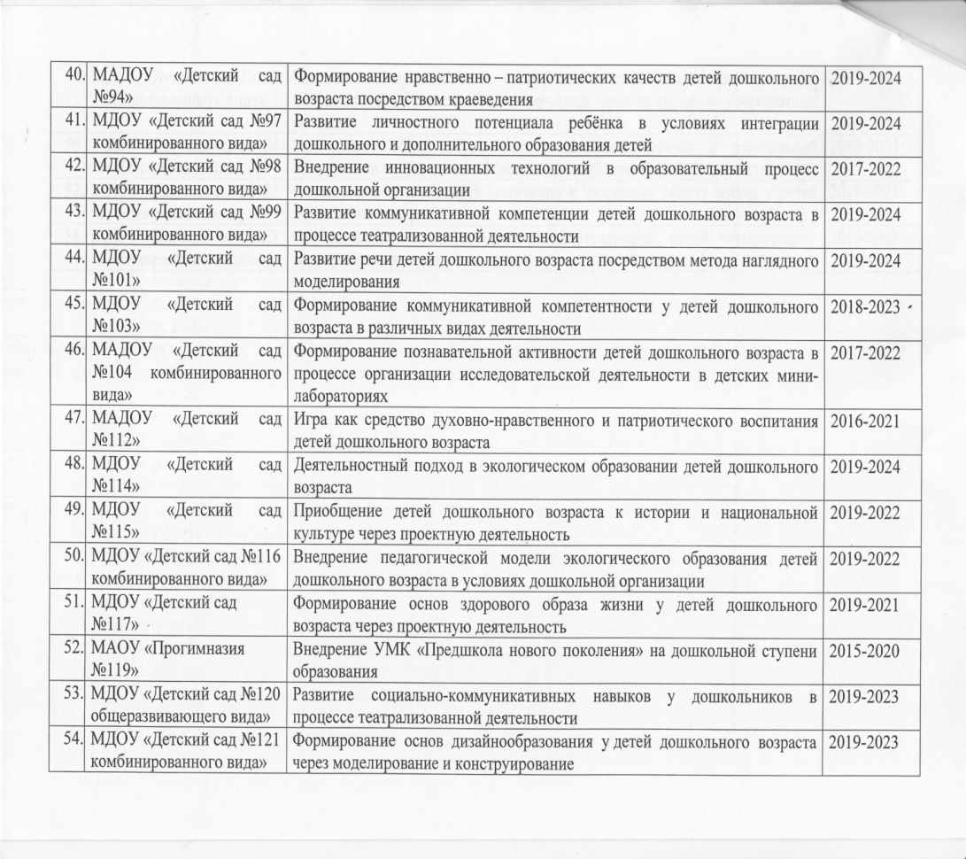

Slide 37
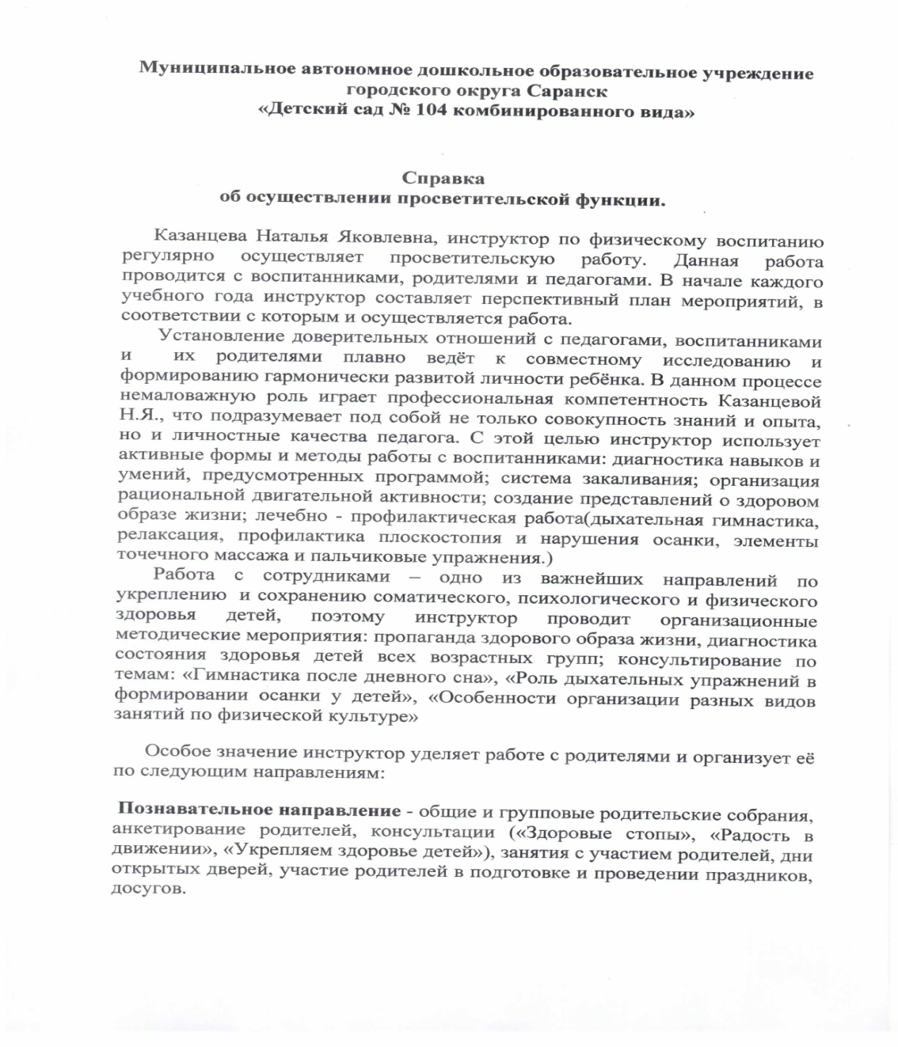
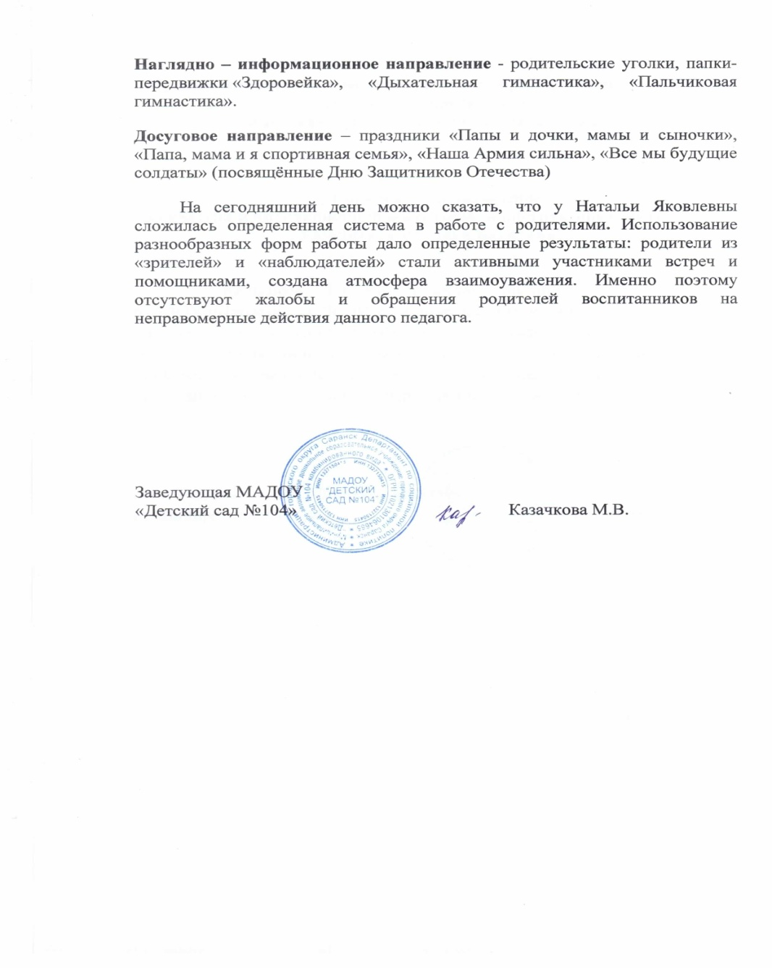
1 3. Степень осуществления просветительской функции.

Slide 38
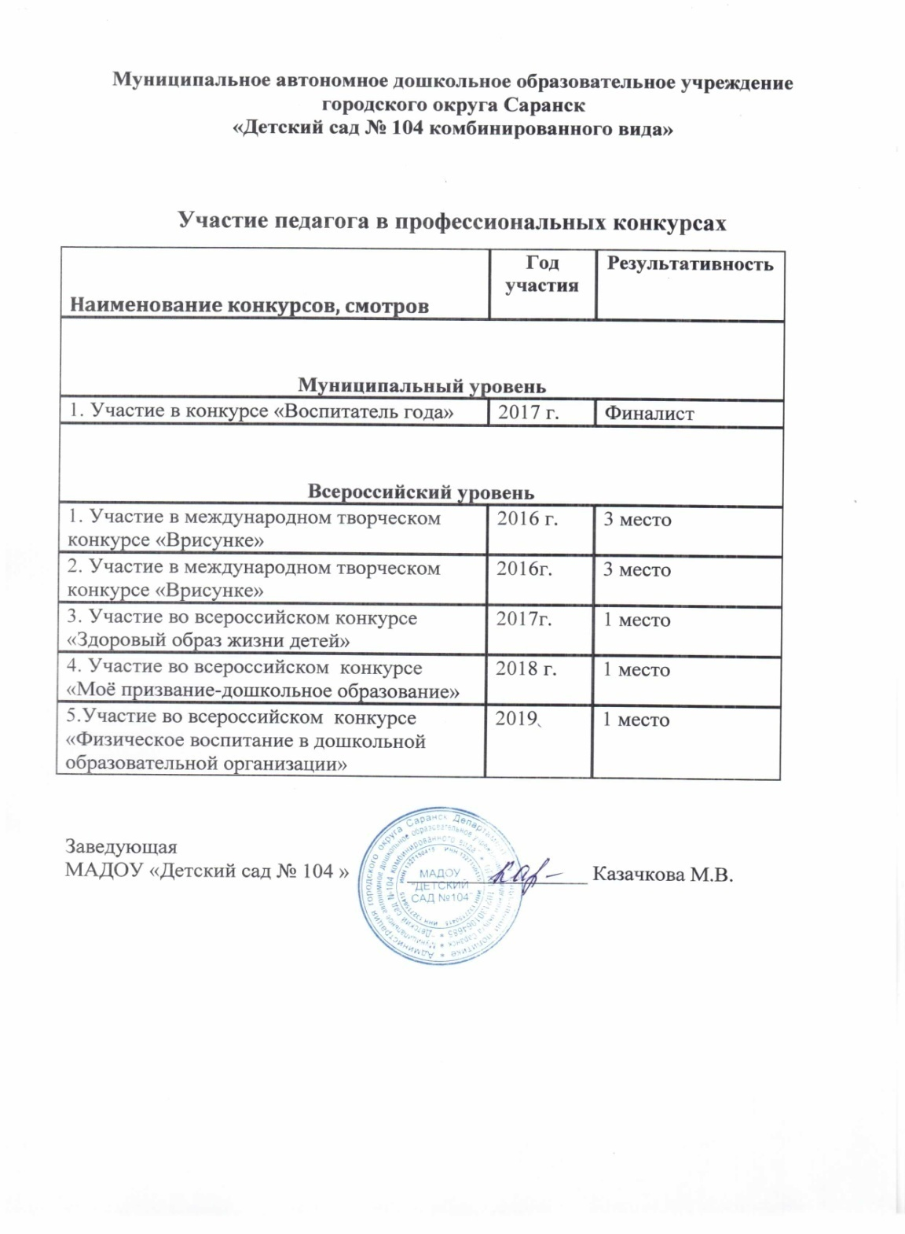
1 4. Участие педагога в профессиональных конкурсах

Slide 39
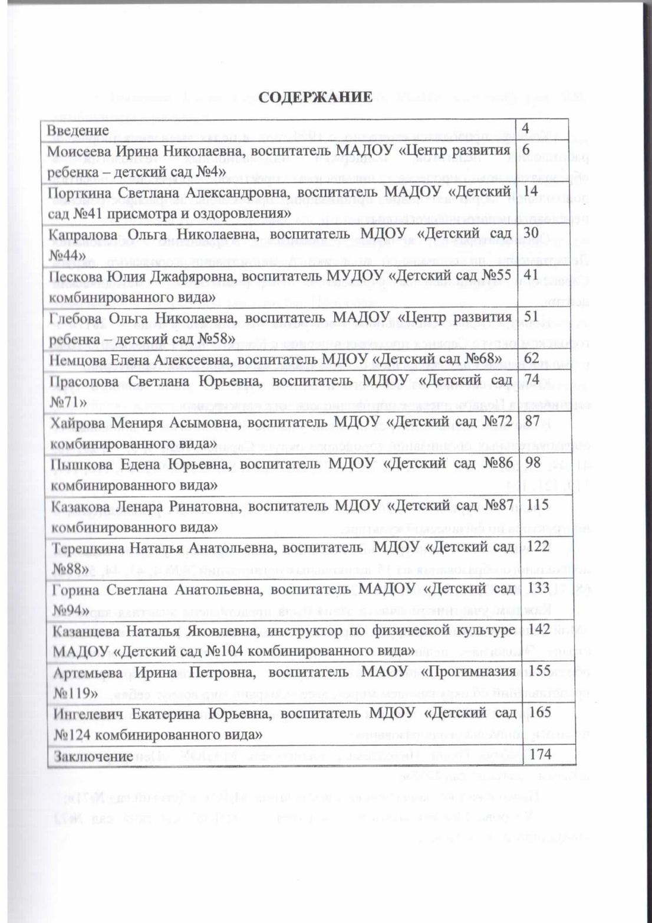

Slide 40
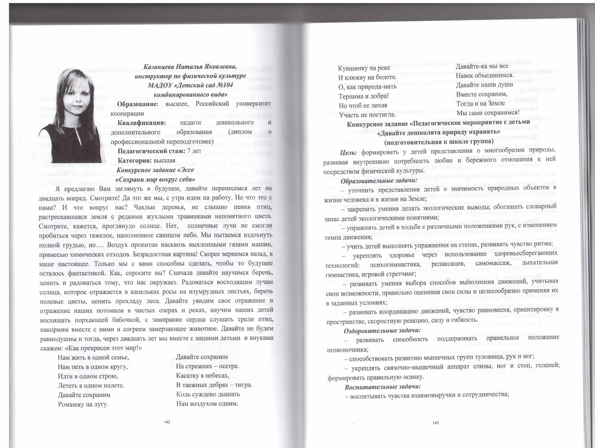

Slide 41
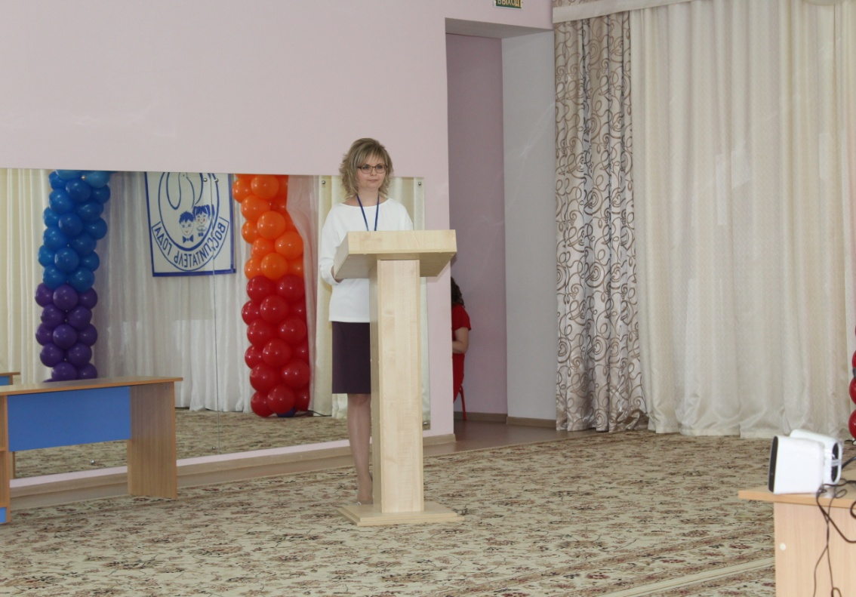
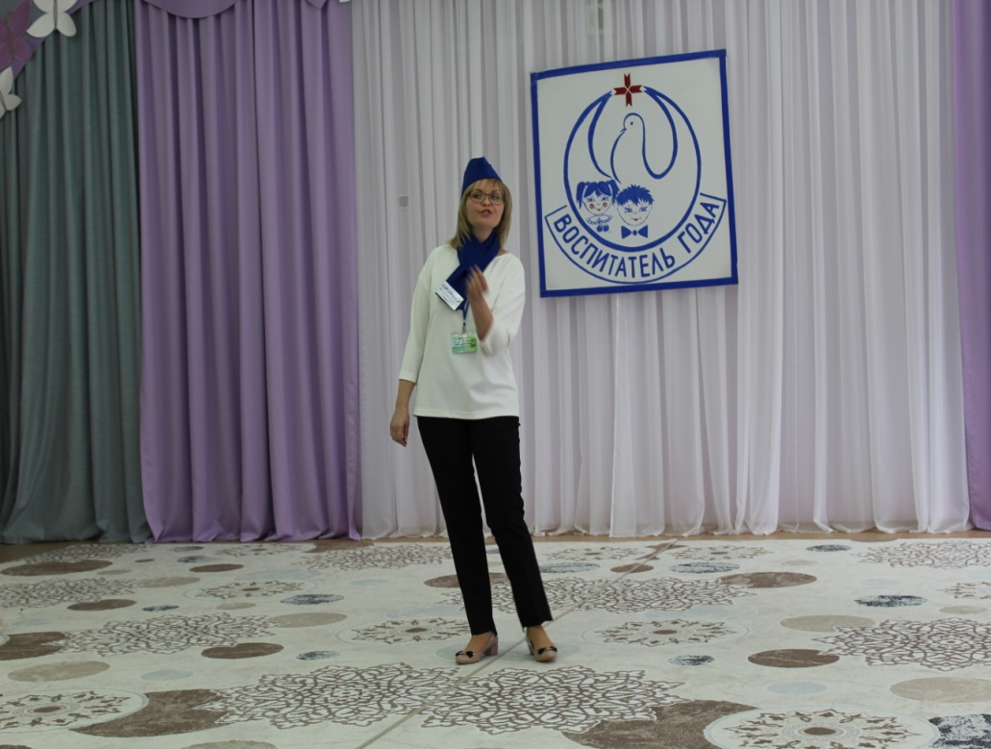
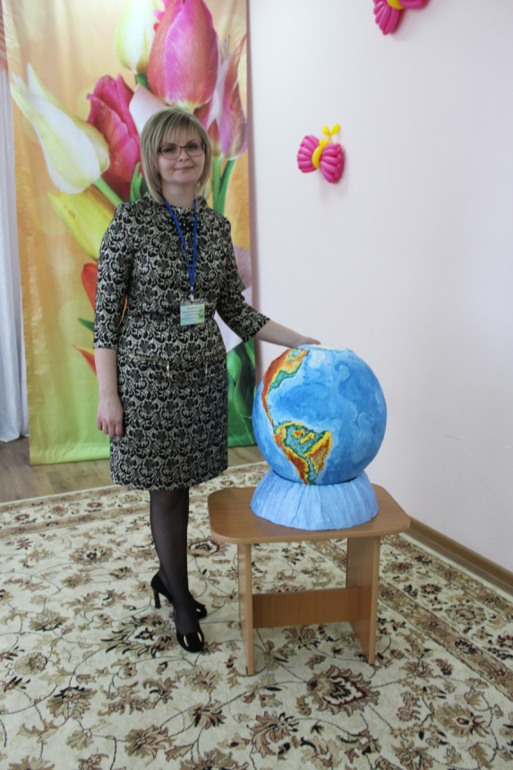
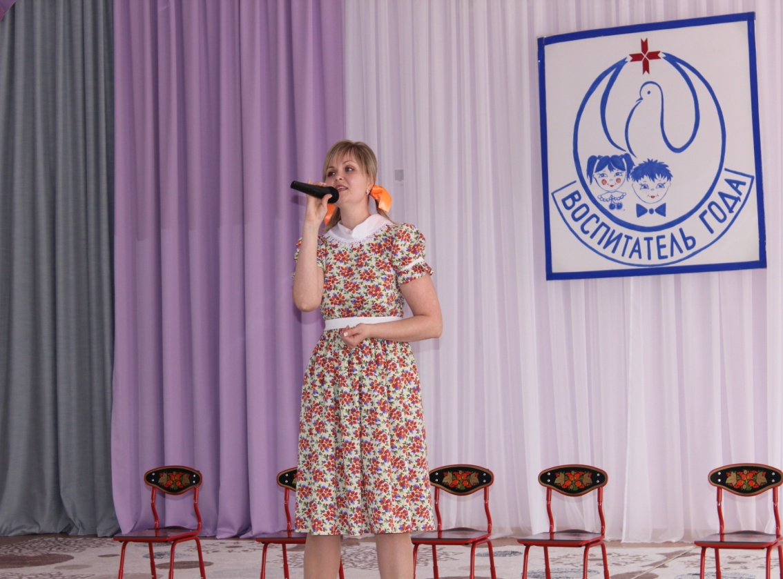

Slide 45
1 5. Награды и поощрения

